Slide 1
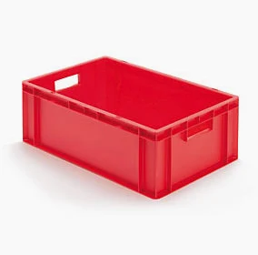
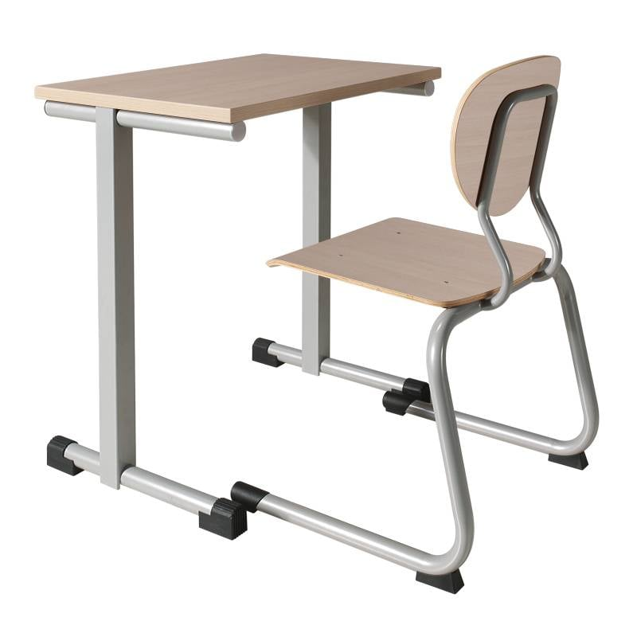

- Antwoordenboeken terug
- Papier in papierbak
- Wacht tot de bel gaat
Wat heb jij geleerd deze les?
Bedankt!
Tot de volgende les…

Slide 2

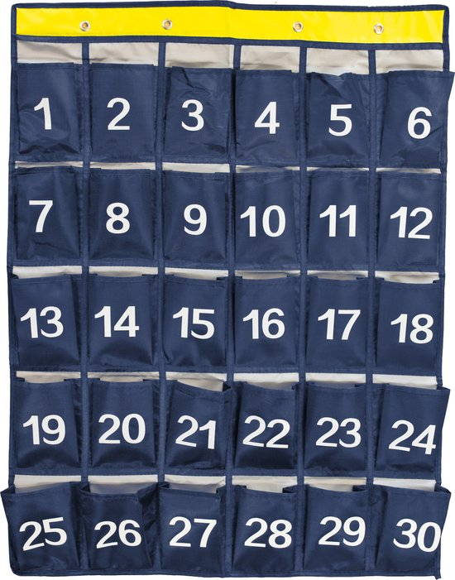

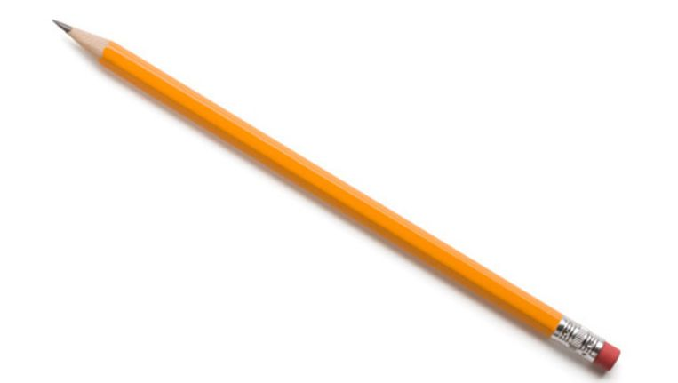
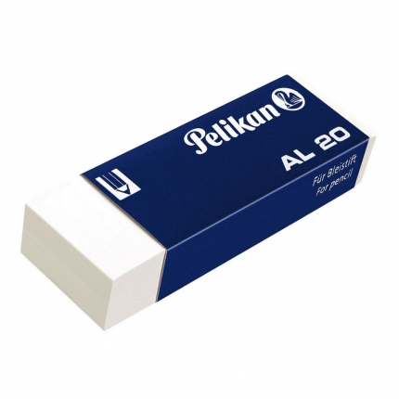
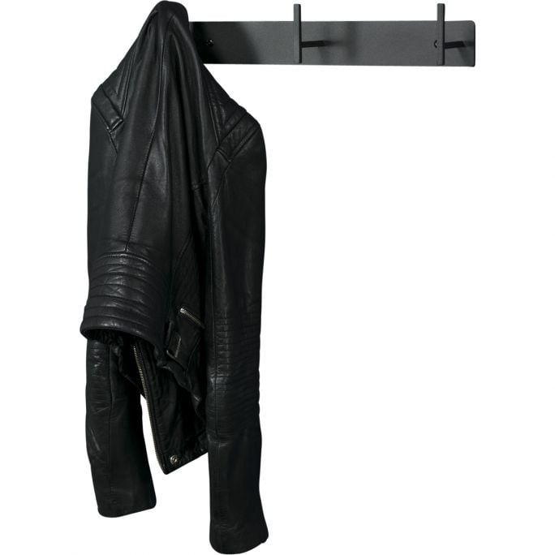
Nú naar de WC
(tot het einde van de les niet meer)
Jas aan de kapstok
Staat je telefoon STIL?
Blijf zitten tot 15:00 uur!
Kijk thuis in Teams voor hulp-plaatjes…

Slide 3
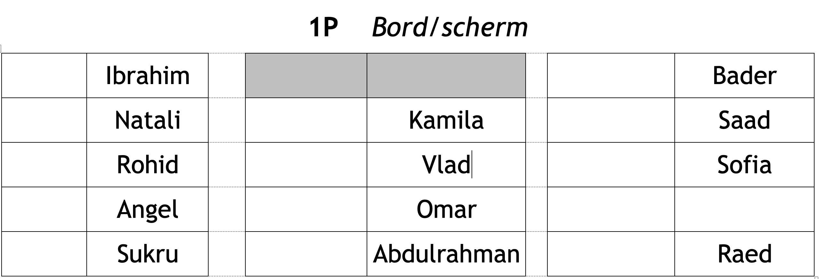
Nú naar de WC
(tot het einde van de les niet meer)
Jas aan de kapstok
Staat je telefoon STIL?

Slide 4
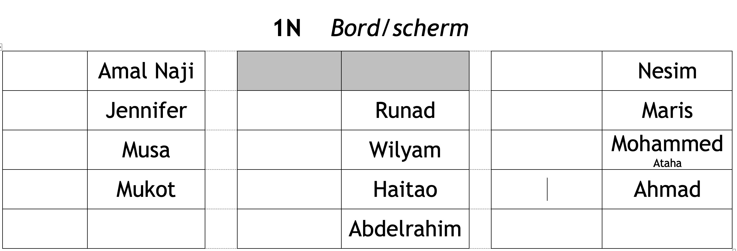
Nú naar de WC
(tot het einde van de les niet meer)
Jas aan de kapstok
Staat je telefoon STIL?

Slide 5
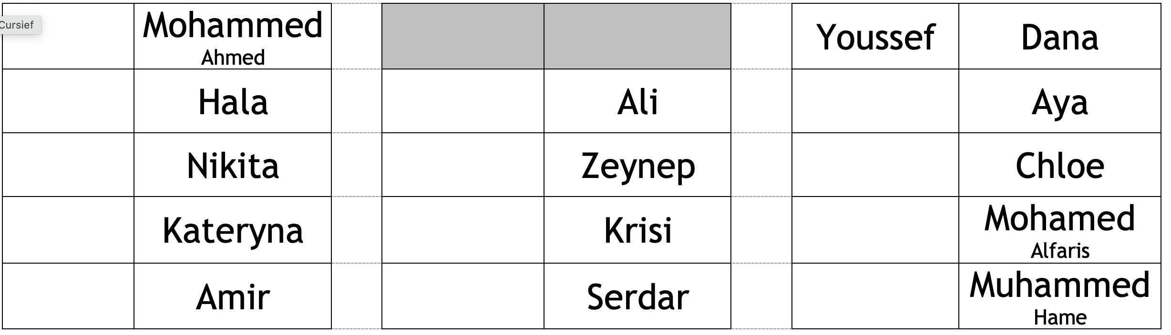
Nú naar de WC
(tot het einde van de les niet meer)
Jas aan de kapstok
Staat je telefoon STIL?

Slide 6

Tafels van vermenigvuldiging ×
Tips: Uit je hoofd leren: oefenen, oefenen, oefenen!
Laat iemand je overhoren…
“4 maal 3”
= “4 keer 3”
2 |  | 3 |  | 4 |  | 5 |  | 6 |  | 7 |  | 8 |  | 9
1×2= | 2 | 1×3= | 3 | 1×4= | 4 | 1×5= | 5 | 1×6= | 6 | 1×7= | 7 | 1×8= | 8 | 1×9= | 9
2×2= | 4 | 2×3= | 6 | 2×4= | 8 | 2×5= | 10 | 2×6= | 12 | 2×7= | 14 | 2×8= | 16 | 2×9= | 18
3×2= | 6 | 3×3= | 9 | 3×4= | 12 | 3×5= | 15 | 3×6= | 18 | 3×7= | 21 | 3×8= | 24 | 3×9= | 27
4×2= | 8 | 4×3= | 12 | 4×4= | 16 | 4×5= | 20 | 4×6= | 24 | 4×7= | 28 | 4×8= | 32 | 4×9= | 36
5×2= | 10 | 5×3= | 15 | 5×4= | 20 | 5×5= | 25 | 5×6= | 30 | 5×7= | 35 | 5×8= | 40 | 5×9= | 45
6×2= | 12 | 6×3= | 18 | 6×4= | 24 | 6×5= | 30 | 6×6= | 36 | 6×7= | 42 | 6×8= | 48 | 6×9= | 54
7×2= | 14 | 7×3= | 21 | 7×4= | 28 | 7×5= | 35 | 7×6= | 42 | 7×7= | 49 | 7×8= | 56 | 7×9= | 63
8×2= | 16 | 8×3= | 24 | 8×4= | 32 | 8×5= | 40 | 8×6= | 48 | 8×7= | 56 | 8×8= | 64 | 8×9= | 72
9×2= | 18 | 9×3= | 27 | 9×4= | 36 | 9×5= | 45 | 9×6= | 54 | 9×7= | 63 | 9×8= | 72 | 9×9= | 81
10×2= | 20 | 10×3= | 30 | 10×4= | 40 | 10×5= | 50 | 10×6= | 60 | 10×7= | 70 | 10×8= | 80 | 10×9= | 90

Slide 7
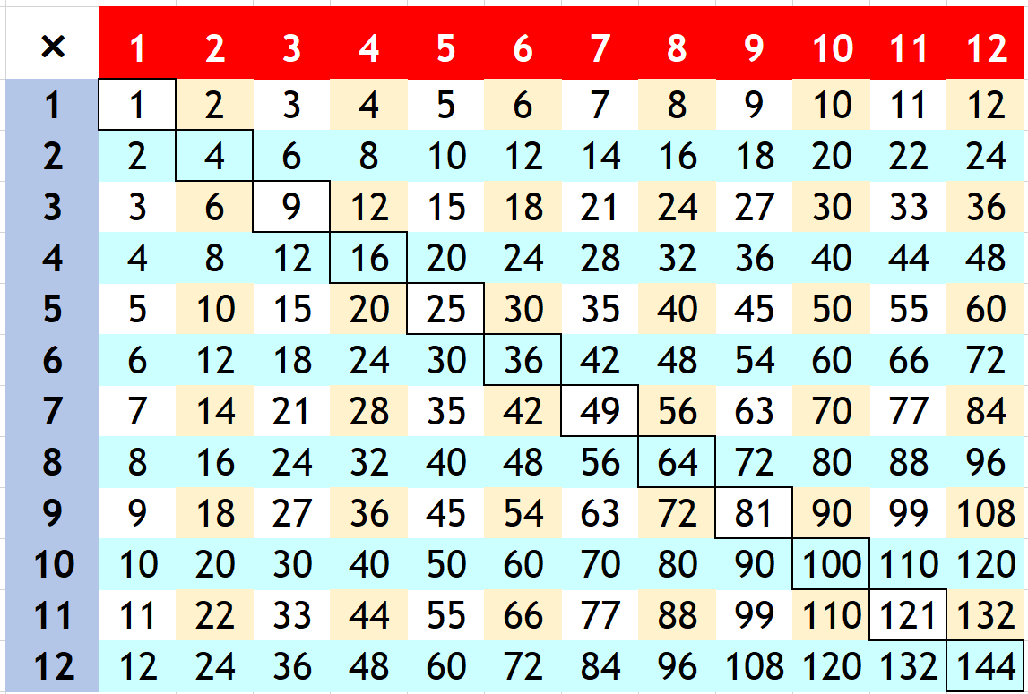

Slide 8
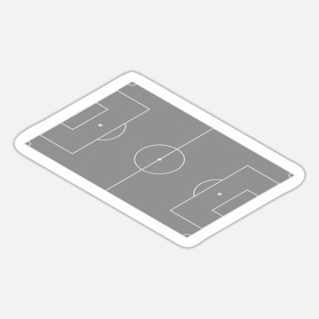
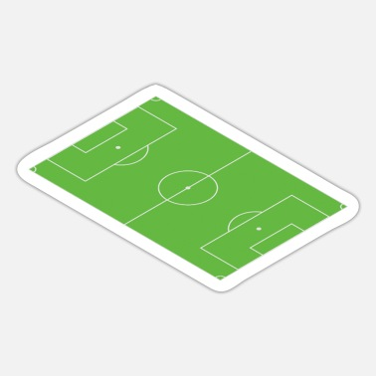
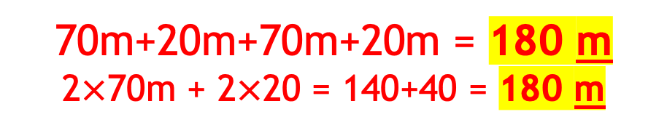
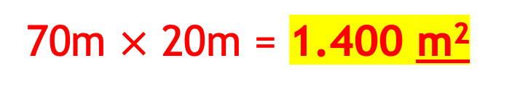
Omtrek en Oppervlakte
20 m
20 m
70 m
70 m
20 m
70 m
70m+20m+70m+20m = 180 m
2$×$70m + 2$×$20 = 140+40 = 180 m
70m $×$ 20m = 1.400 m²

Slide 9
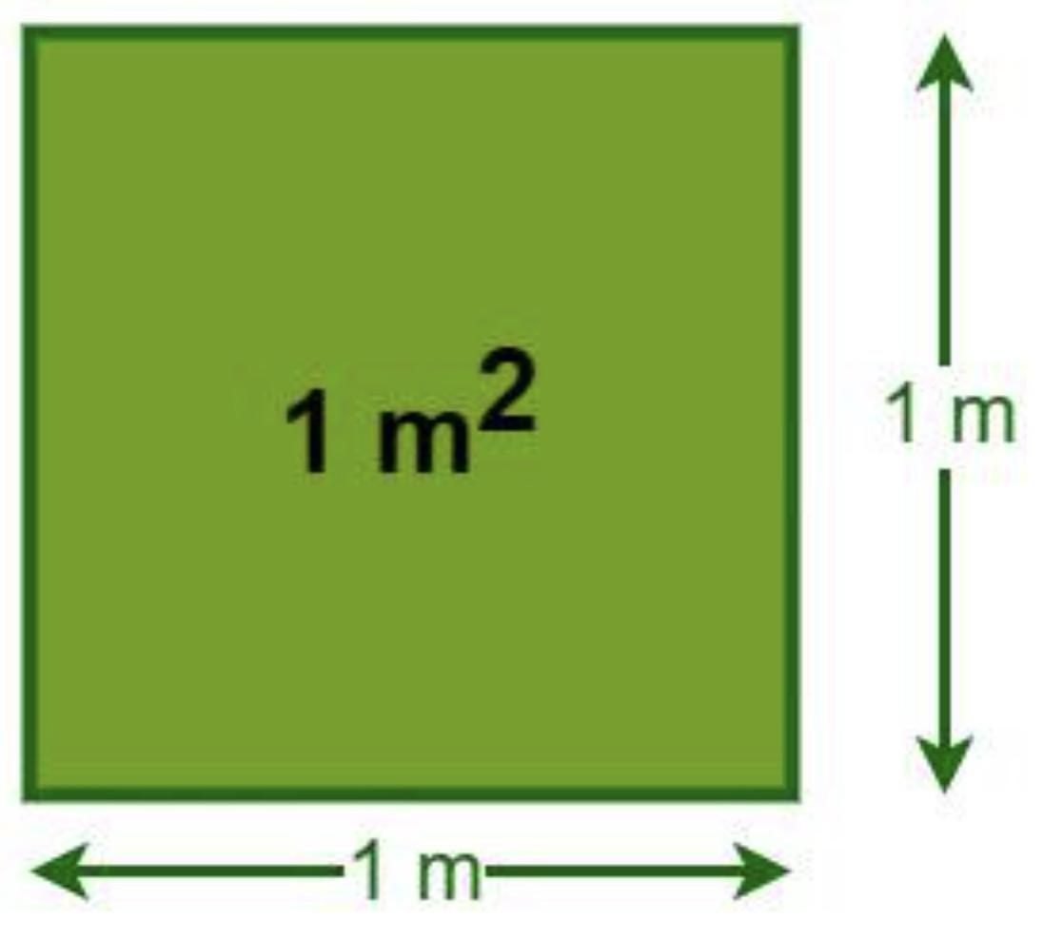
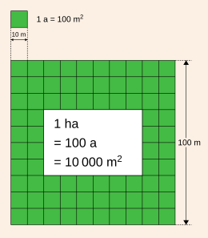
Oppervlakte

Slide 10
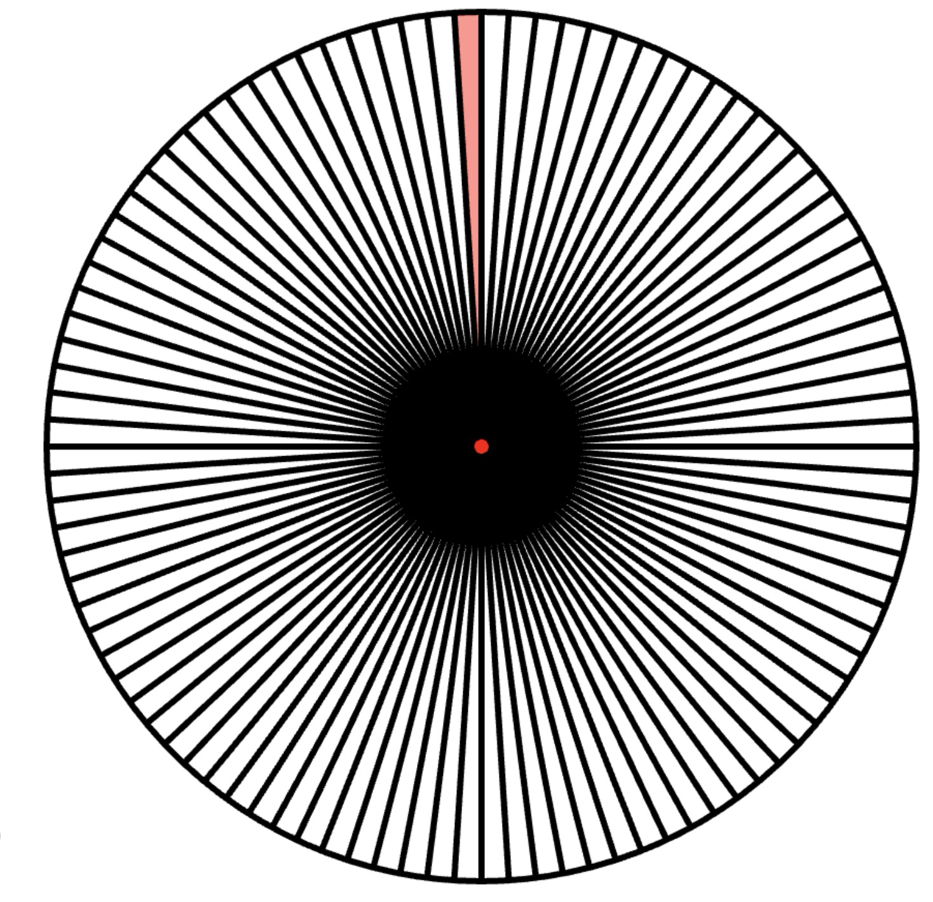
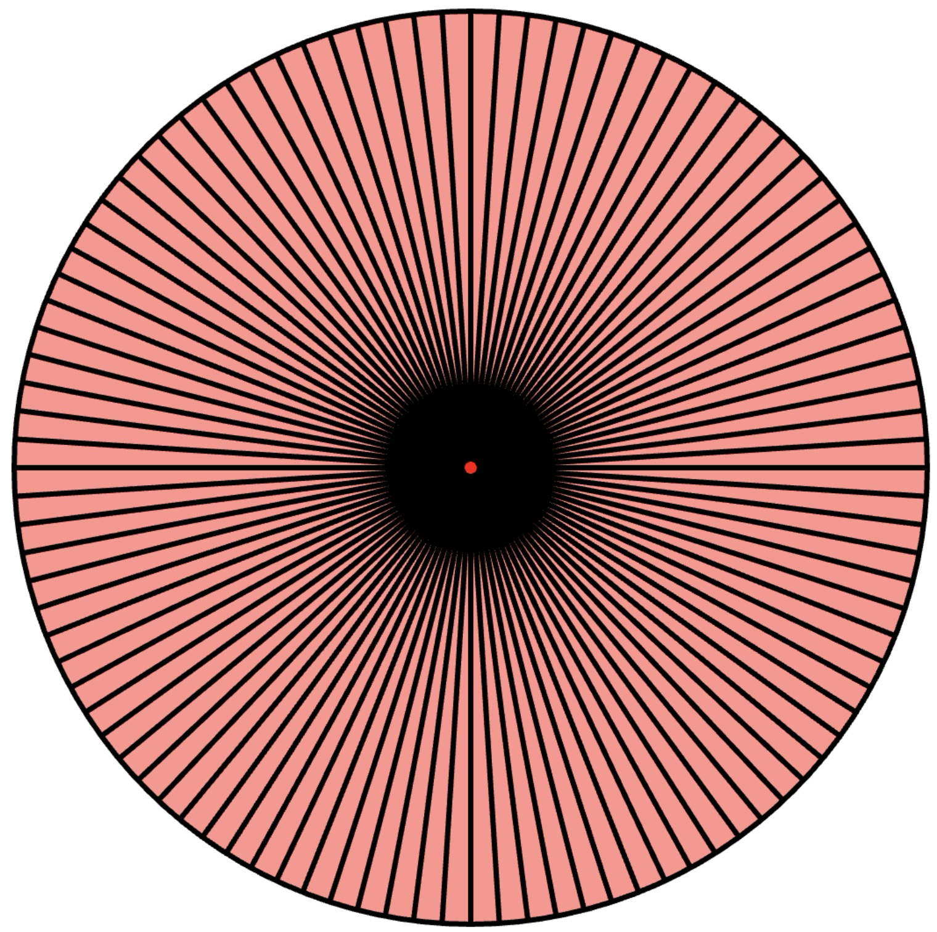
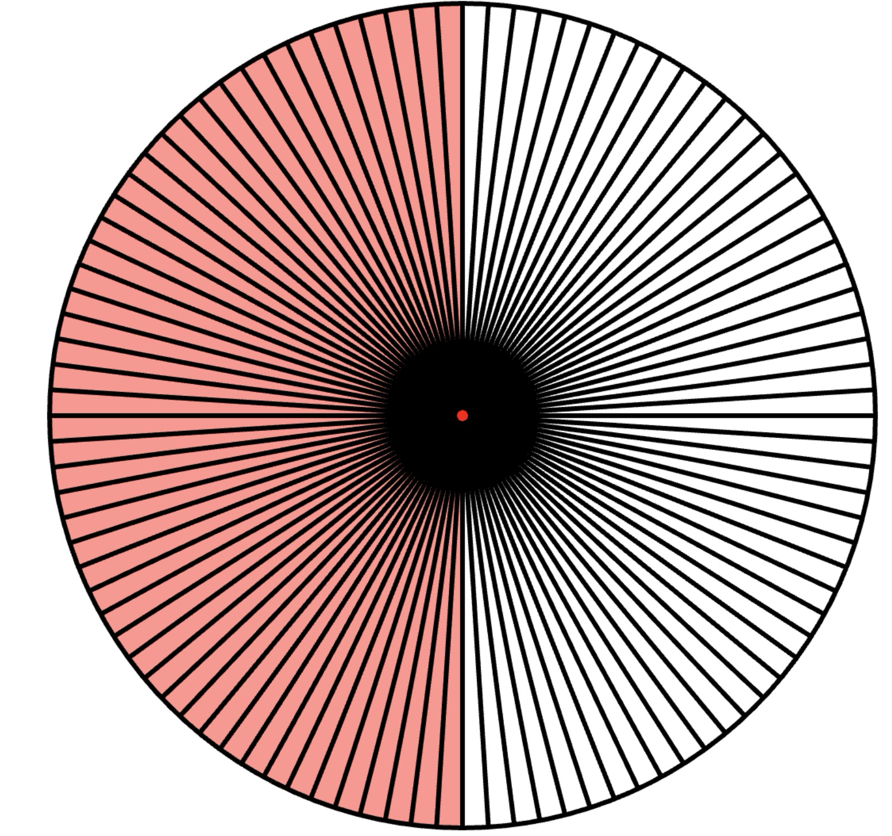
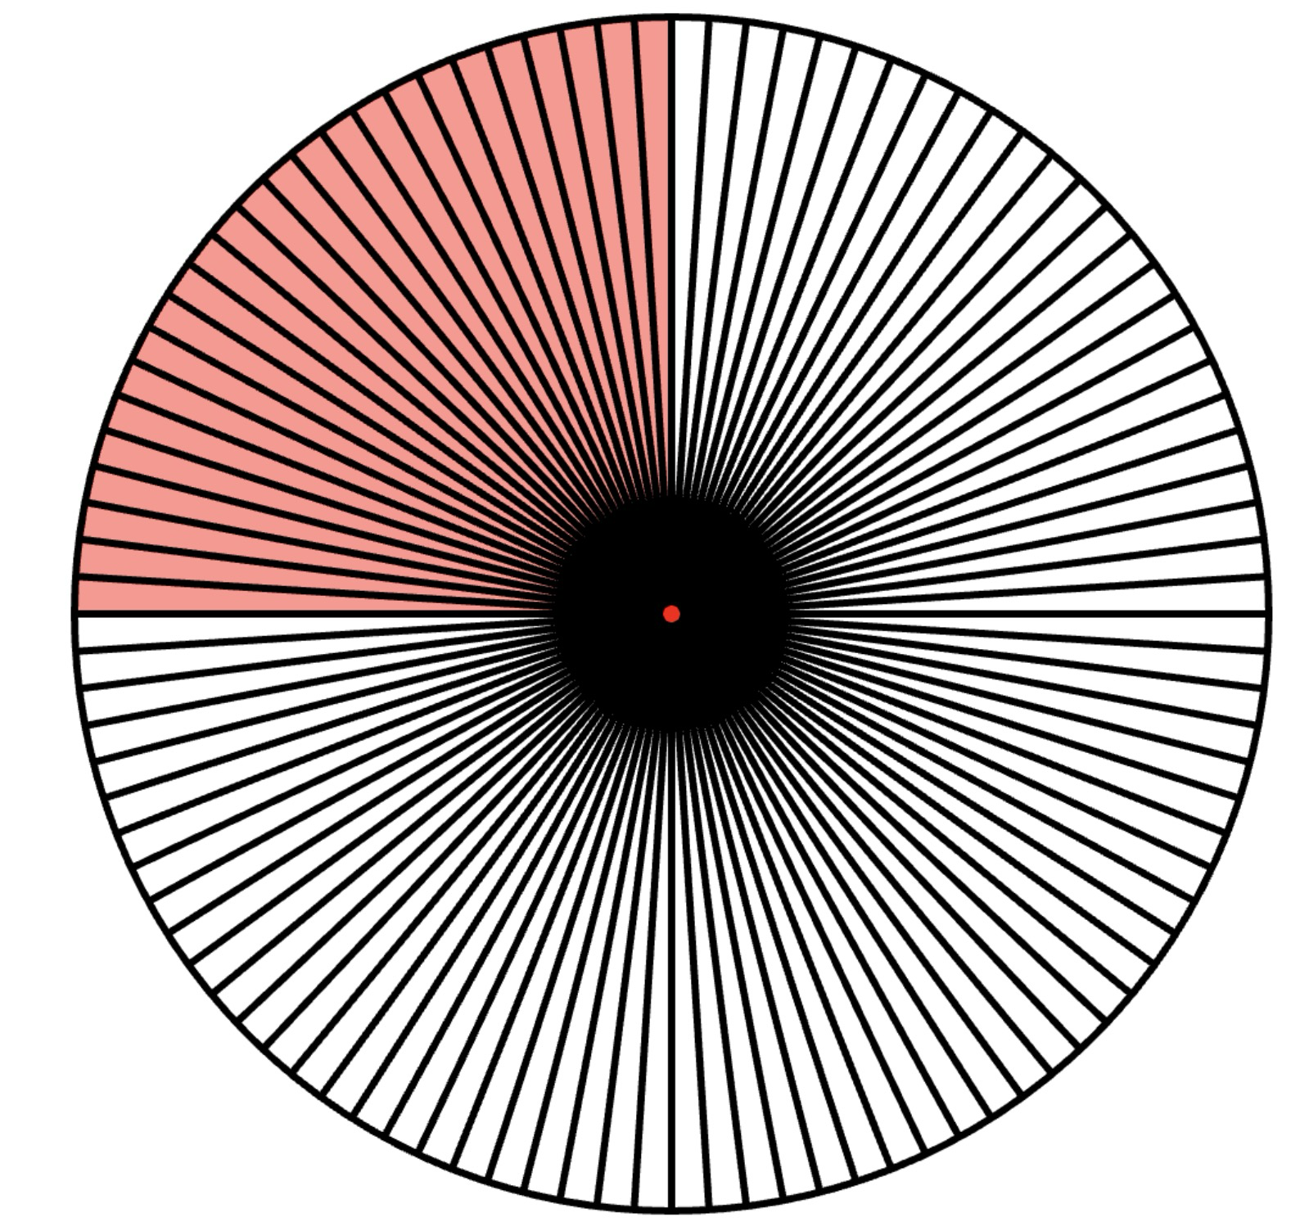
Procent %
“cent” is “honderd”; (1€ is 100 cent; 1 meter = 100 centimeter)
1%
1% van … = $\frac{1}{100}$^{e} deel van … = … Î0,01
100% van … = $\frac{100}{100}$^{e} deel van … = … Î1,00 “Alles”
100%
50% van … = $\frac{50}{100}$^{e} deel van … = … Î0,50
50%
25% van … = $\frac{25}{100}$^{e} deel van … = … Î0,25
25%

Slide 11

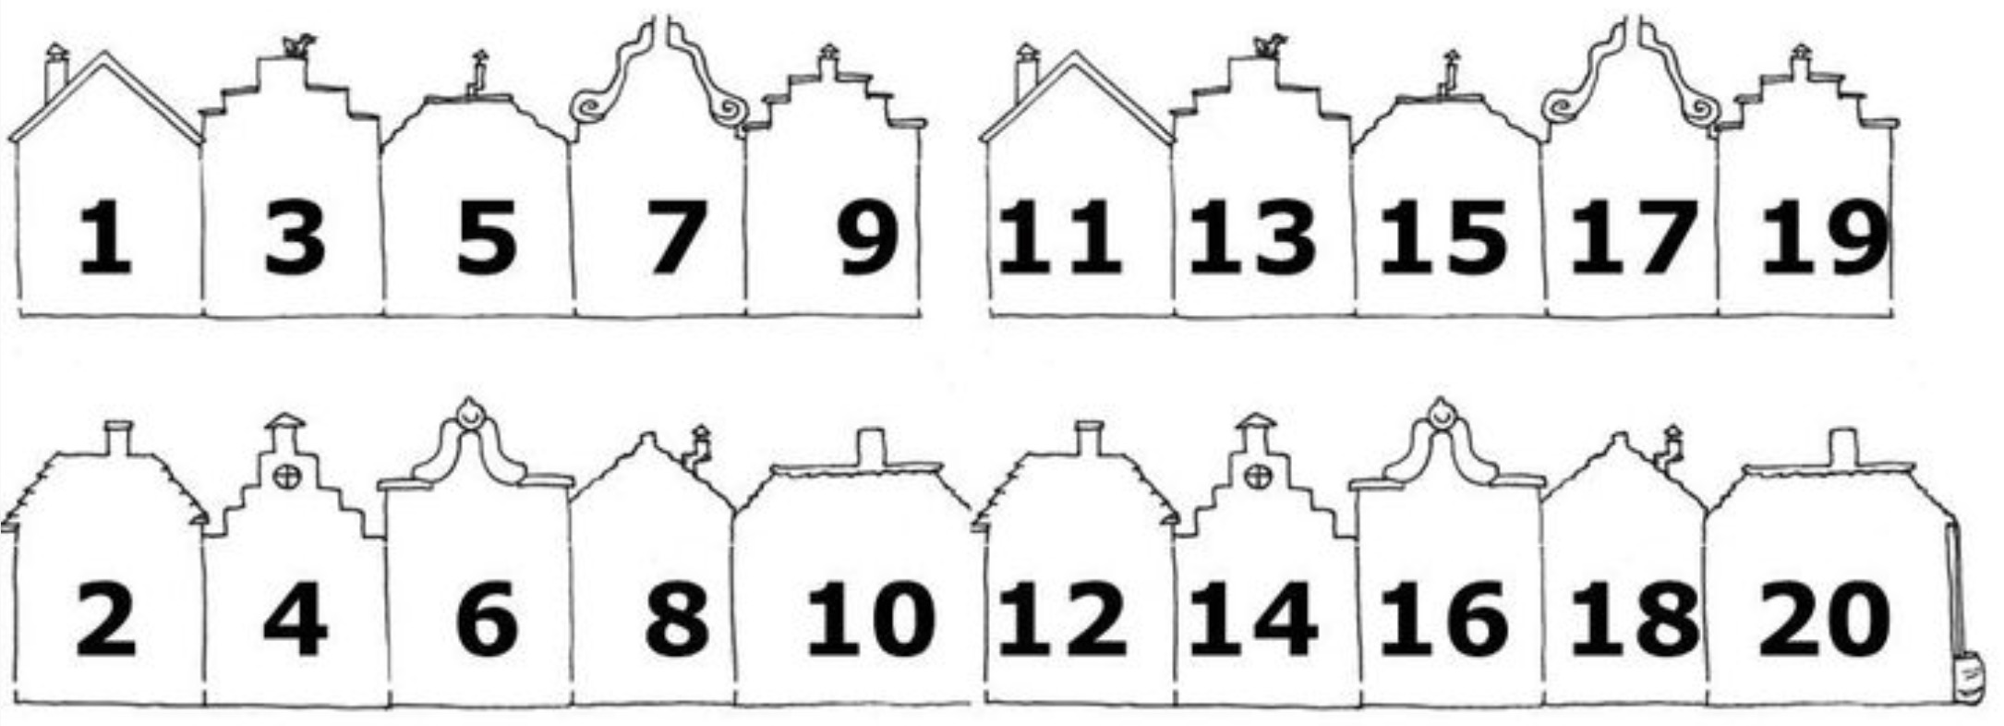
ONeven:
(English: odd)
…1
…3
…5
…7
…9
Even:
(English: even)
…2
…4
…6
…8
…0
Voorbeelden:
1933
1881
999
12345
119
90767
Voorbeelden:
12
188
990
123456
45054
0

Slide 12
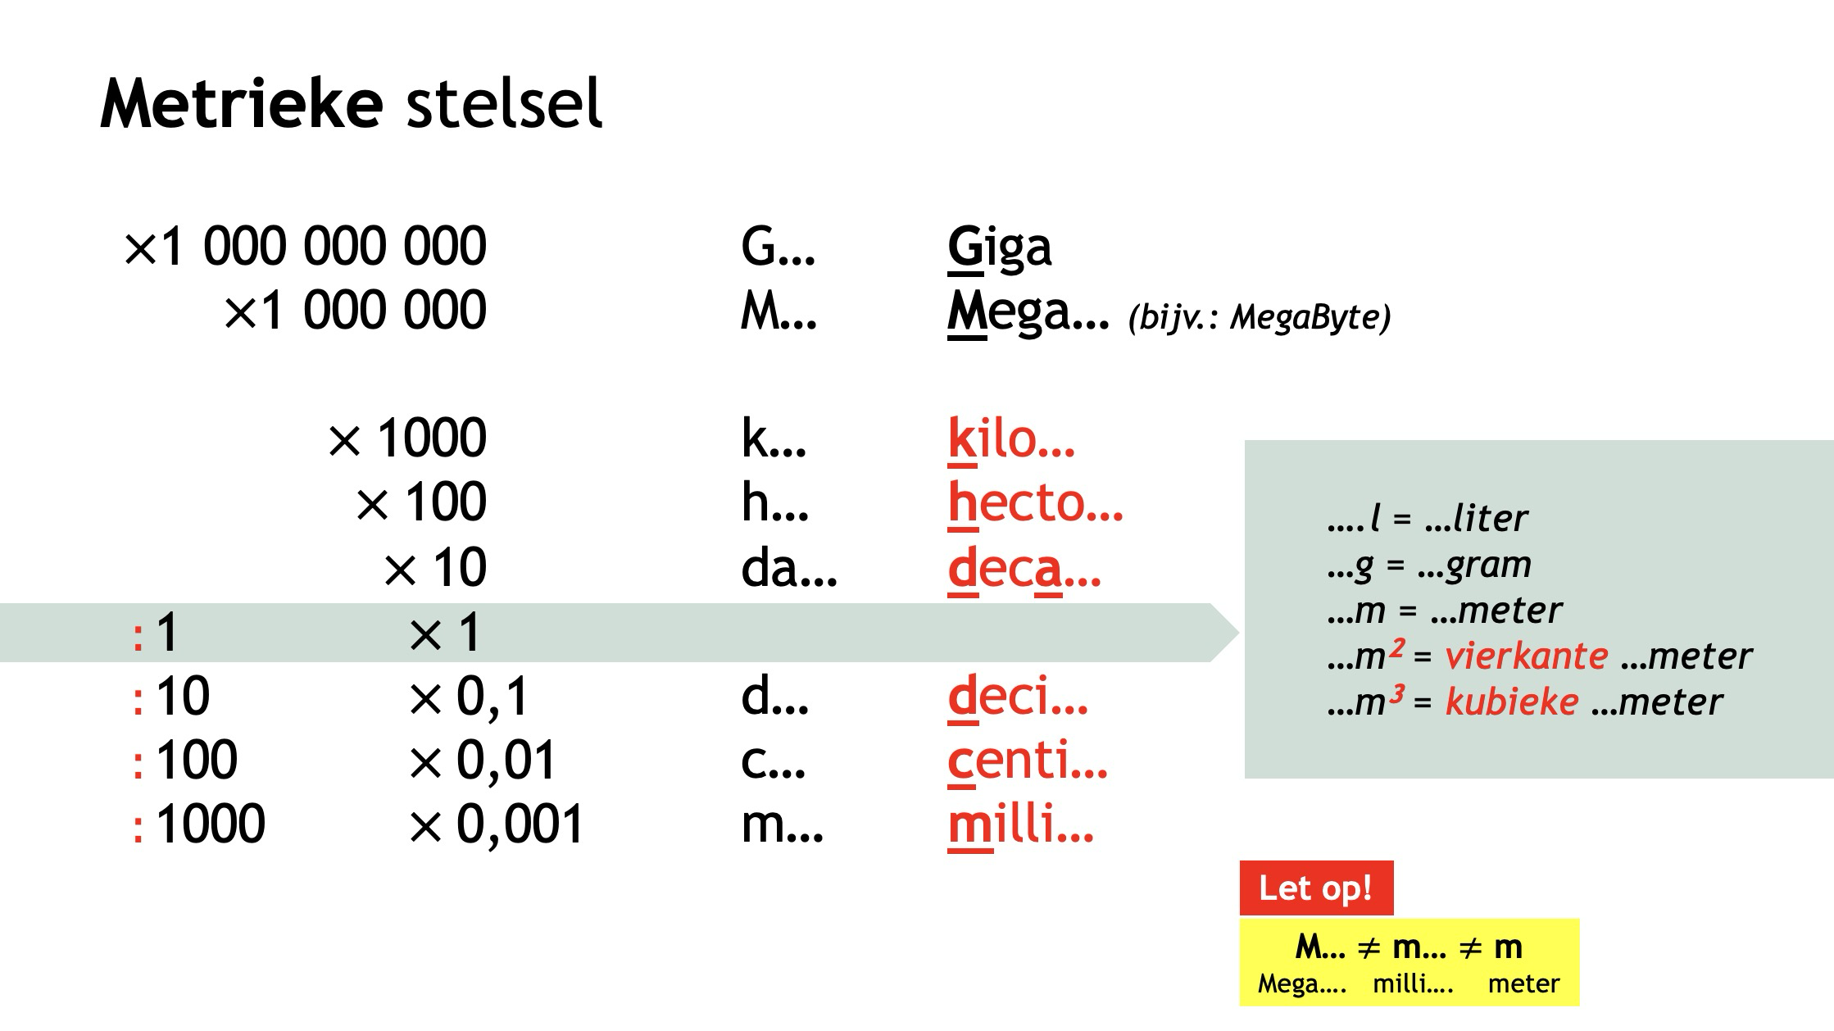

Slide 13
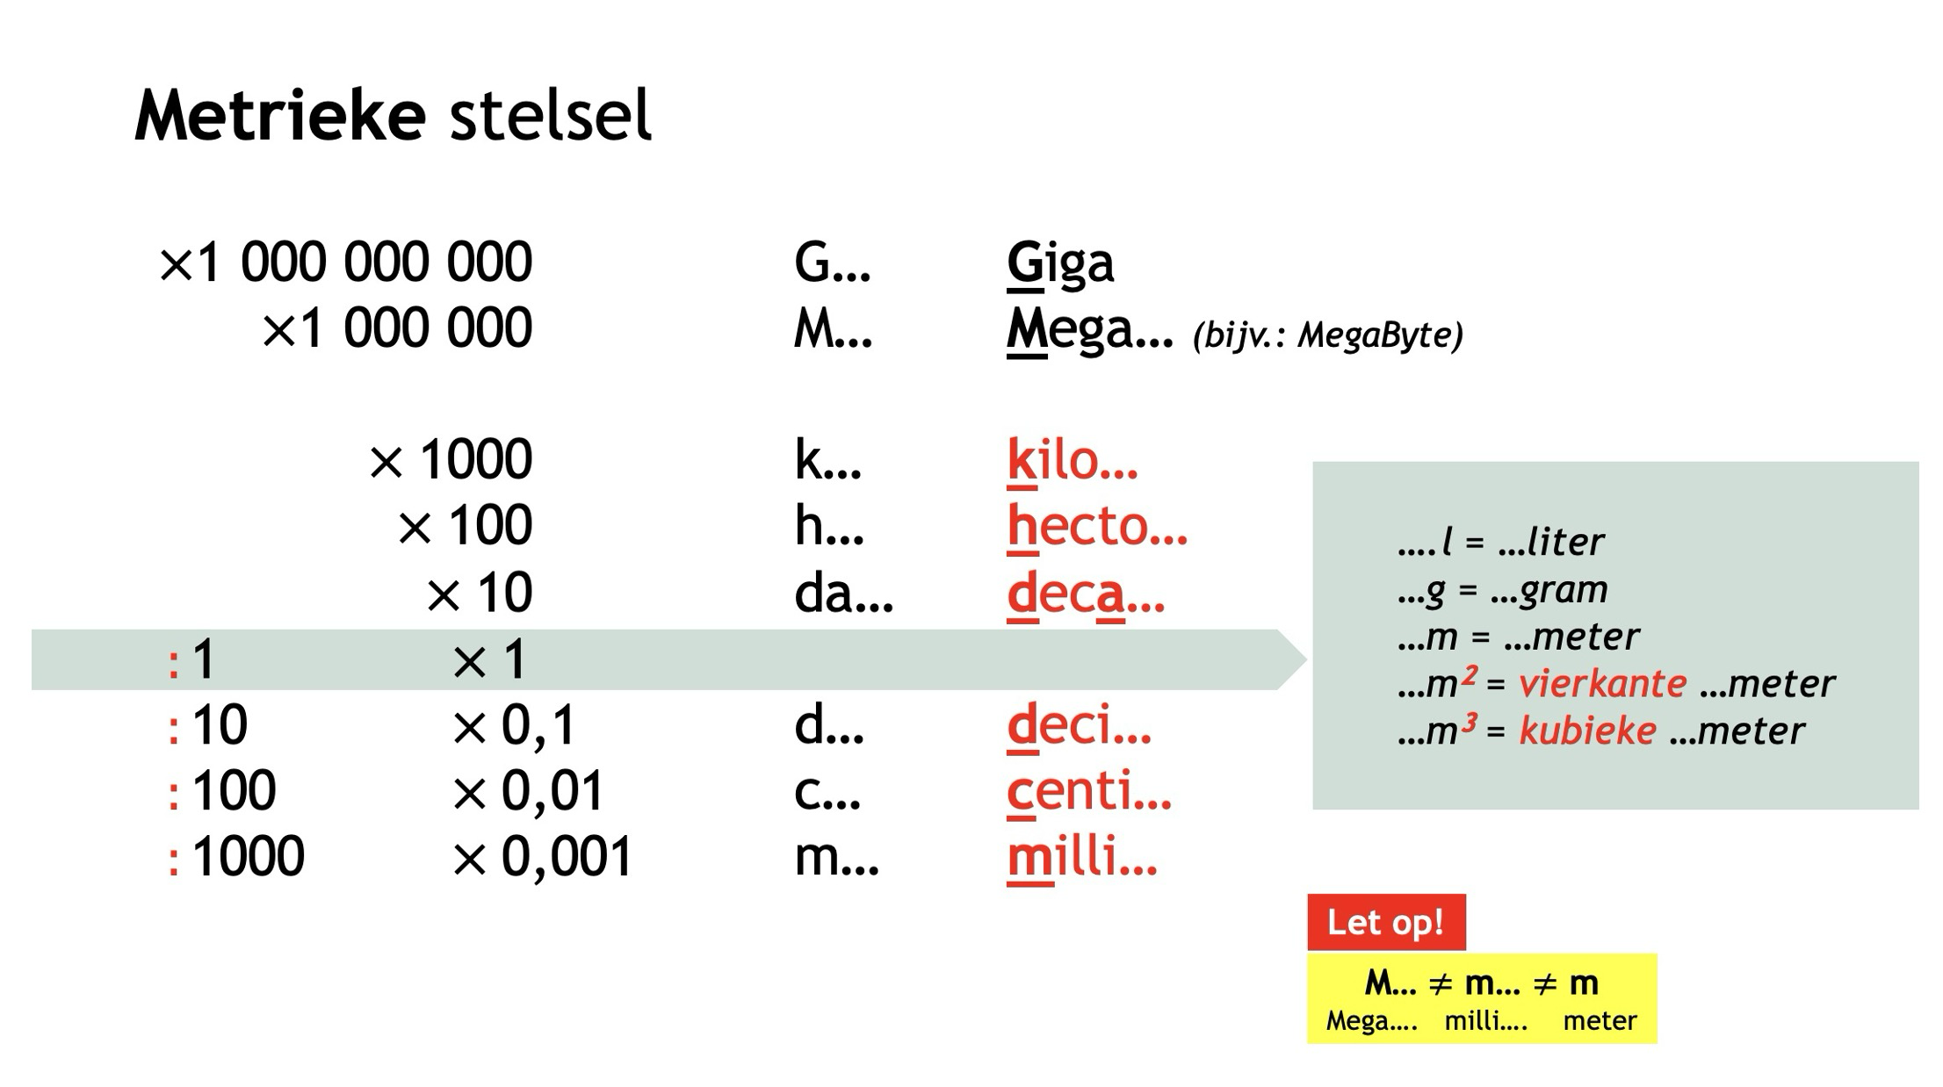

Slide 14
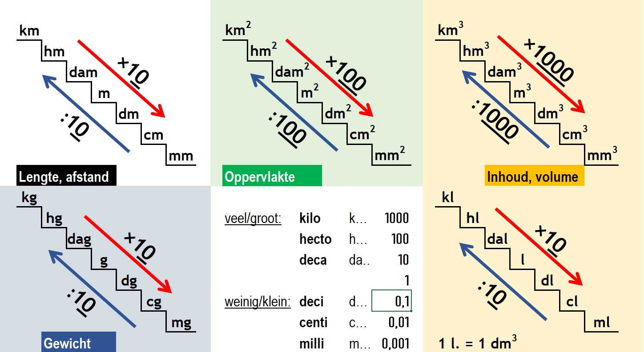
“vierkante …” “kubieke …”

Slide 15
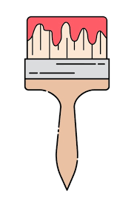
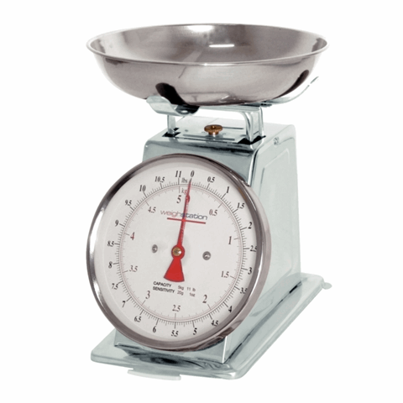
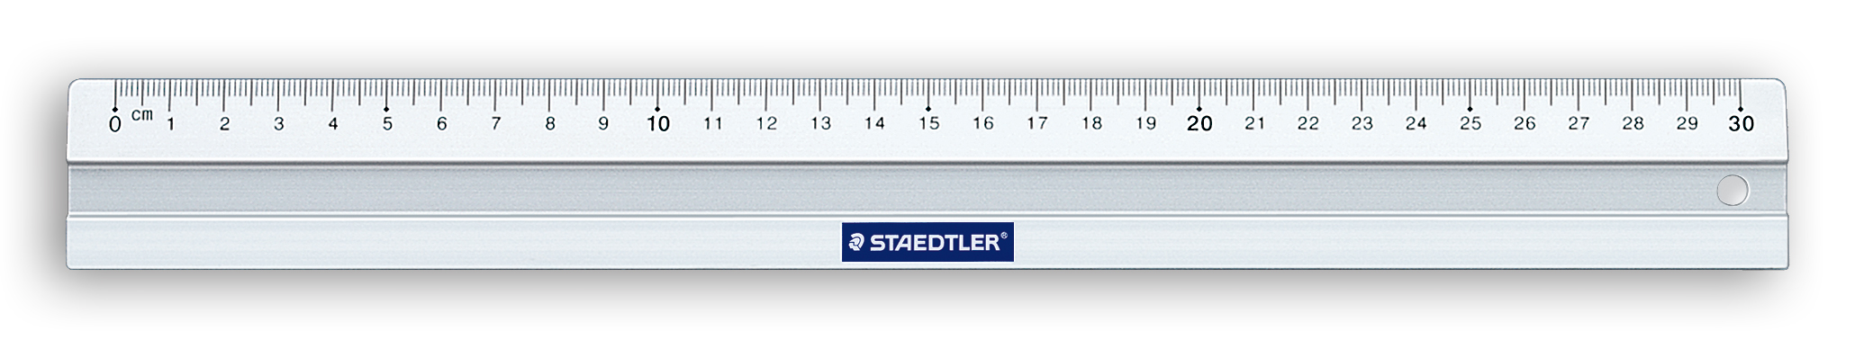
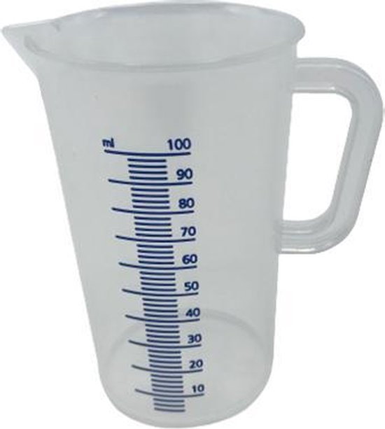
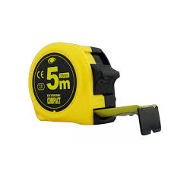
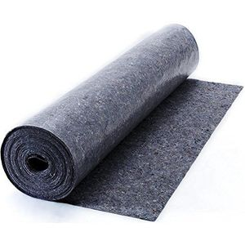
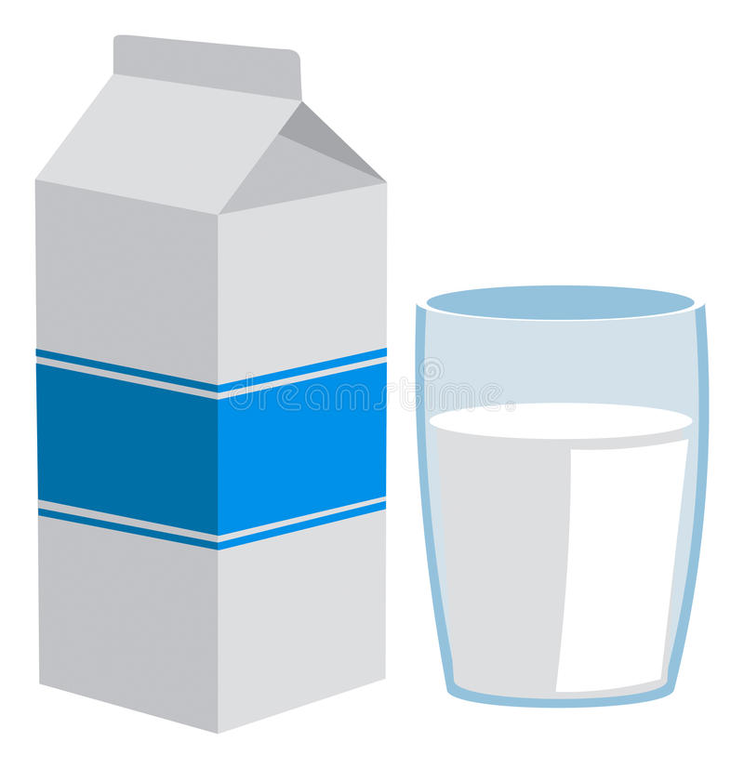
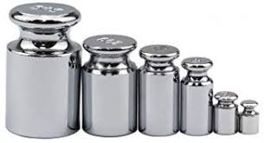
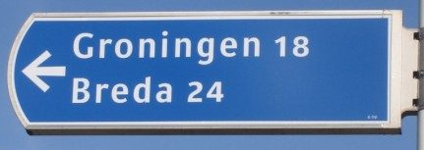
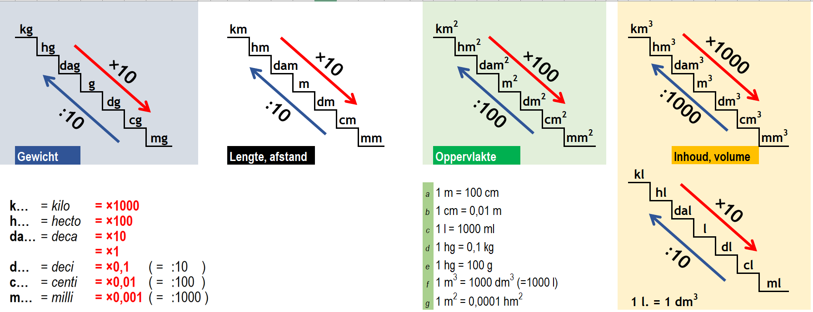
“vierkante …” “kubieke …”

Slide 16
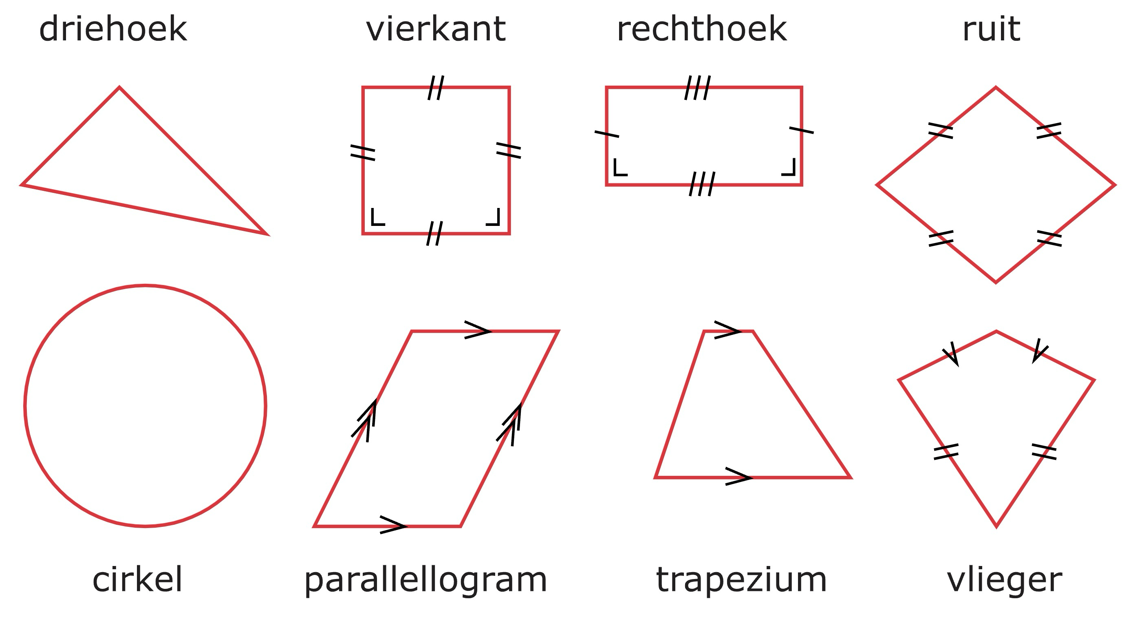
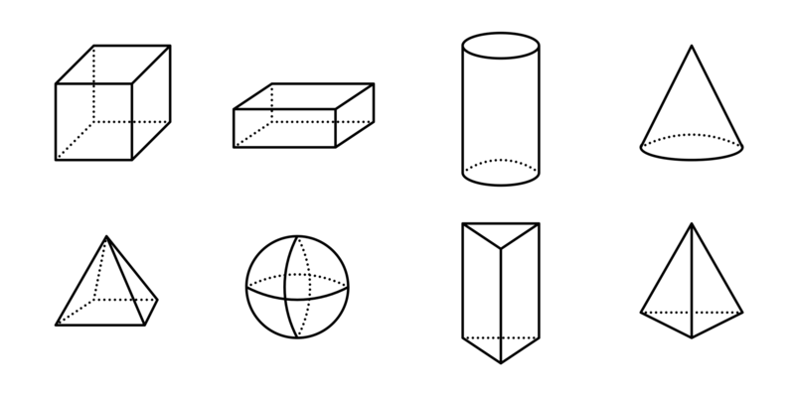
Vlakke figuren (2D) Ruimte-figuren (3D)
kubus
balk
cilinder
kegel
piramide
bol
prisma
piramide
Kenmerken (2D):
(Extra) Kenmerken (3D):
(aantal) hoekpunten
(aantal) (lengte) (parallelle) zijden
(lengte) diagonalen
symmetrie-as(sen)
(aantal) (vorm) vlakken
(aantal) ribben

Slide 17
123,456 + 0,135 + 1000 = 1123,591
1,273 × 4,15 = 5,28295
1273 × 415 = 528295
+ —
×
1,273
4,15
⬥
0123
0000
1000
1123
_____ ×
❖
,
,
,
,
456
135
000
591
6365
12730
509200
5,28295
__________ +
__________ +


Slide 18
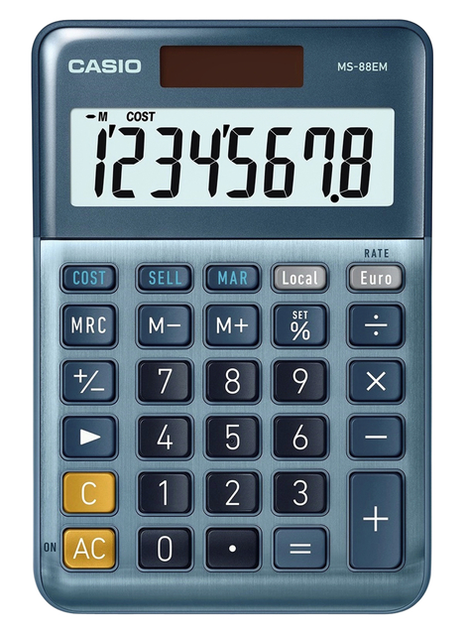
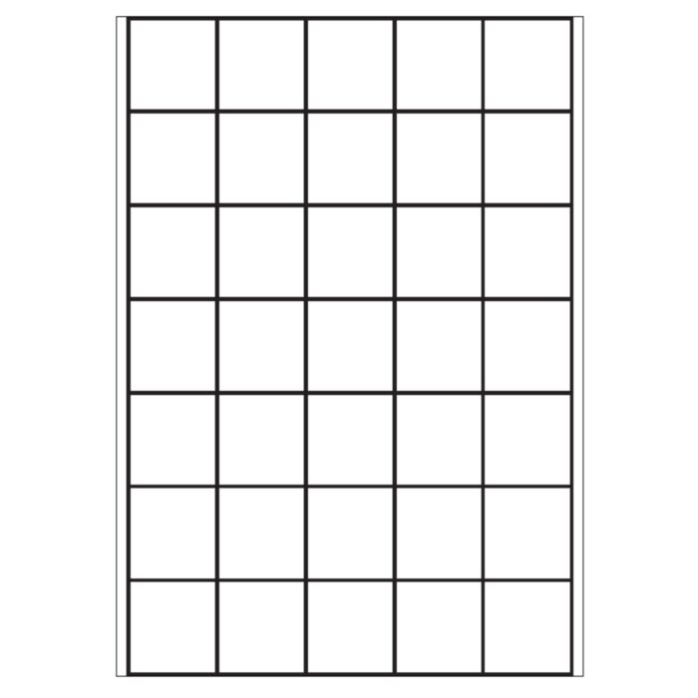
, of . ?
3,45
3000,45 = 3.000,45
7000 = 7.000
56000000 = 56.000.000
0,0017 = 0,001.7
Tip: schrijf in de ruitjes

Slide 19
getal: 479,805
cijfers: 4 7 9 8 0 5
eenheid: km (cm² l. ⁰C €)
honderd-tallen …
 tien-tallen …
 eenheden …
 tienden …
 honderdsten …
 duizendsten …
479,805 km
479,805 =
4 4 × 100
7 7 × 10
9 9 × 1
,8 8 × 0,1
0 0 × 0,01
5 5 × 0,001 +
479,805
helen decimalen (3)
≈479,81 afgerond op 2 decimalen
≈479,8 afgerond op 1 decimaal
≈480 afgerond op helen (0 dec.)
000480,000

Slide 20
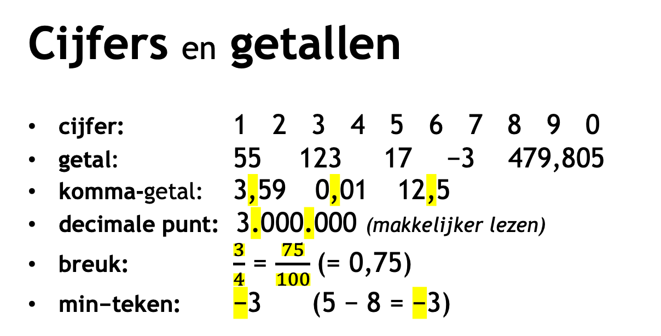
Cijfers en getallen
cijfer: 1 2 3 4 5 6 7 8 9 0
getal: 55 123 17 −3 479,805
komma-getal: 3,59 0,01 12,5
decimale punt: 3.000.000 (makkelijker lezen)
breuk: $\frac{3}{4}$ = $\frac{75}{100}$(= 0,75)
min−teken: −3 (5 − 8 = −3)
cijfer
 cijfer
 cijfer
 cijfer
 cijfer
 cijfer
479,805
helen decimalen (3)
10 cijfers: 1 2 3 4 5 6 7 8 9 0 → alle getallen
26 letters: abcdefghijklmnopqrstuvwxyz → alle woorden

Slide 21
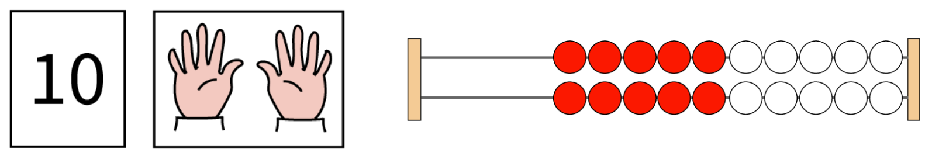
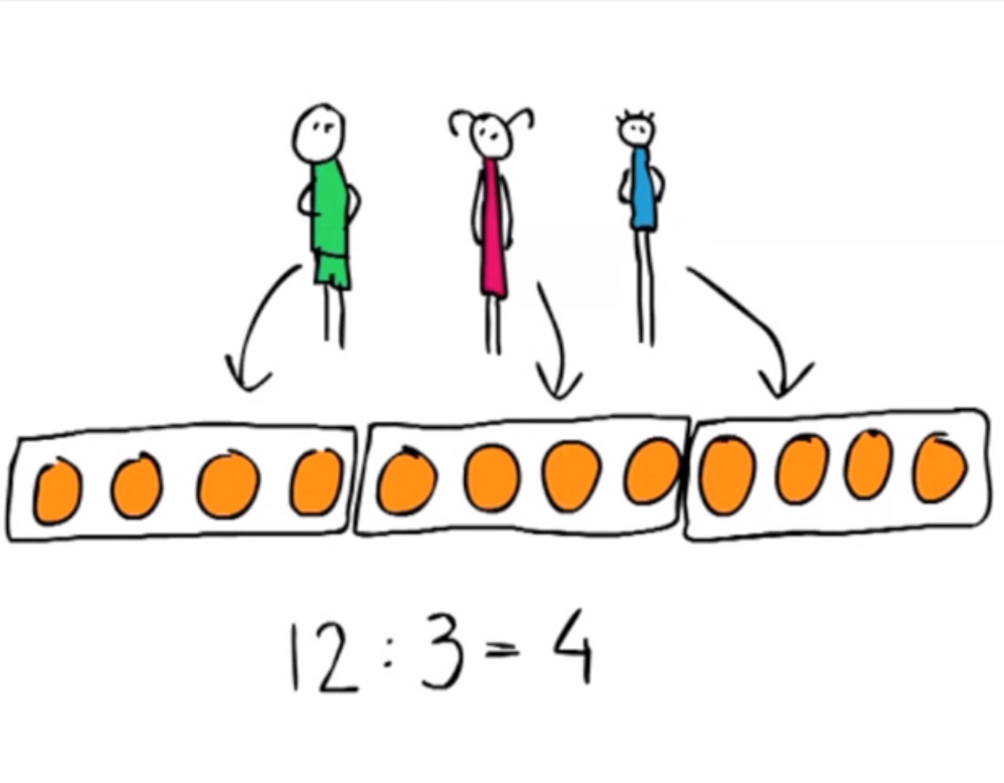
0 nul
1 een
2 twee
3 drie
4 vier
5 vijf
6 zes
7 zeven
8 acht
9 negen
10 tien
11 elf
12 twaalf
13 dertien
14 veertien
15 vijftien
16 zestien
17 zeventien
18 achttien
19 negentien
20 twintig
30 dertig
40 veertig
50 vijftig
60 zestig
70 zeventig
80 tachtig
90 negentig
100 honderd
200 tweehonderd
1000 duizend
1.000
½ half = 0,5
¼ kwart = 0,25
, komma: € 3,75
. Punt:
1.000.000,05 €
+ plus 2 + 3 = 5
− min 5 − 3 = 2
× maal keer 6 × 3 = 18
: delen door 12 : 3 = 4
6 × 3 = 3 + 3 + 3 + 3 + 3 + 3 = 18
2 + 3 = 5
2 + … = 5 5 − 2 = 3
6 × 3 = 18
6 × … = 18 18 : 6 = 3
Let op!
16 “zestien”
60 “zestig”

Slide 22
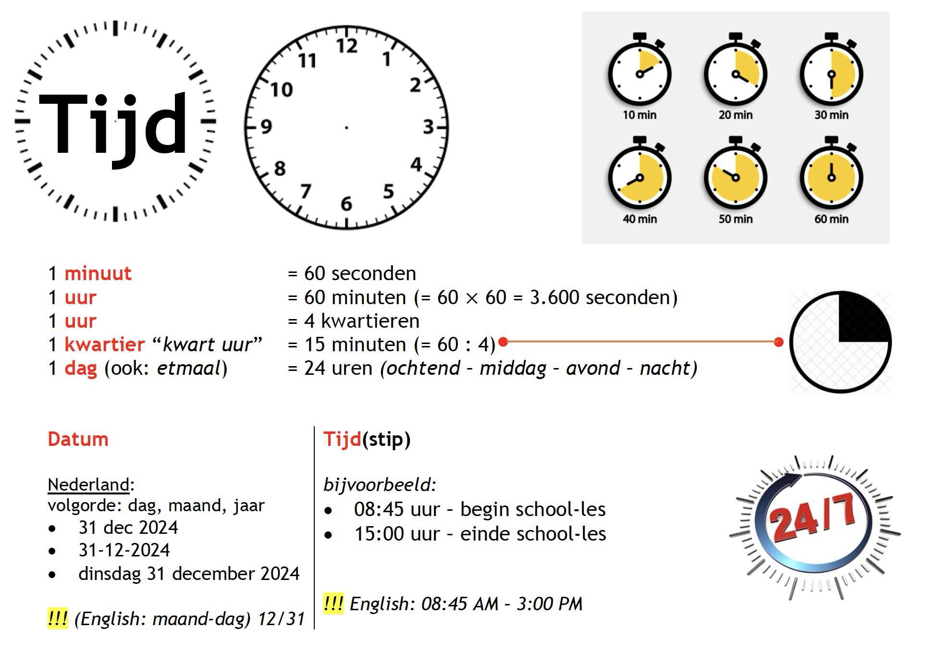

Slide 23
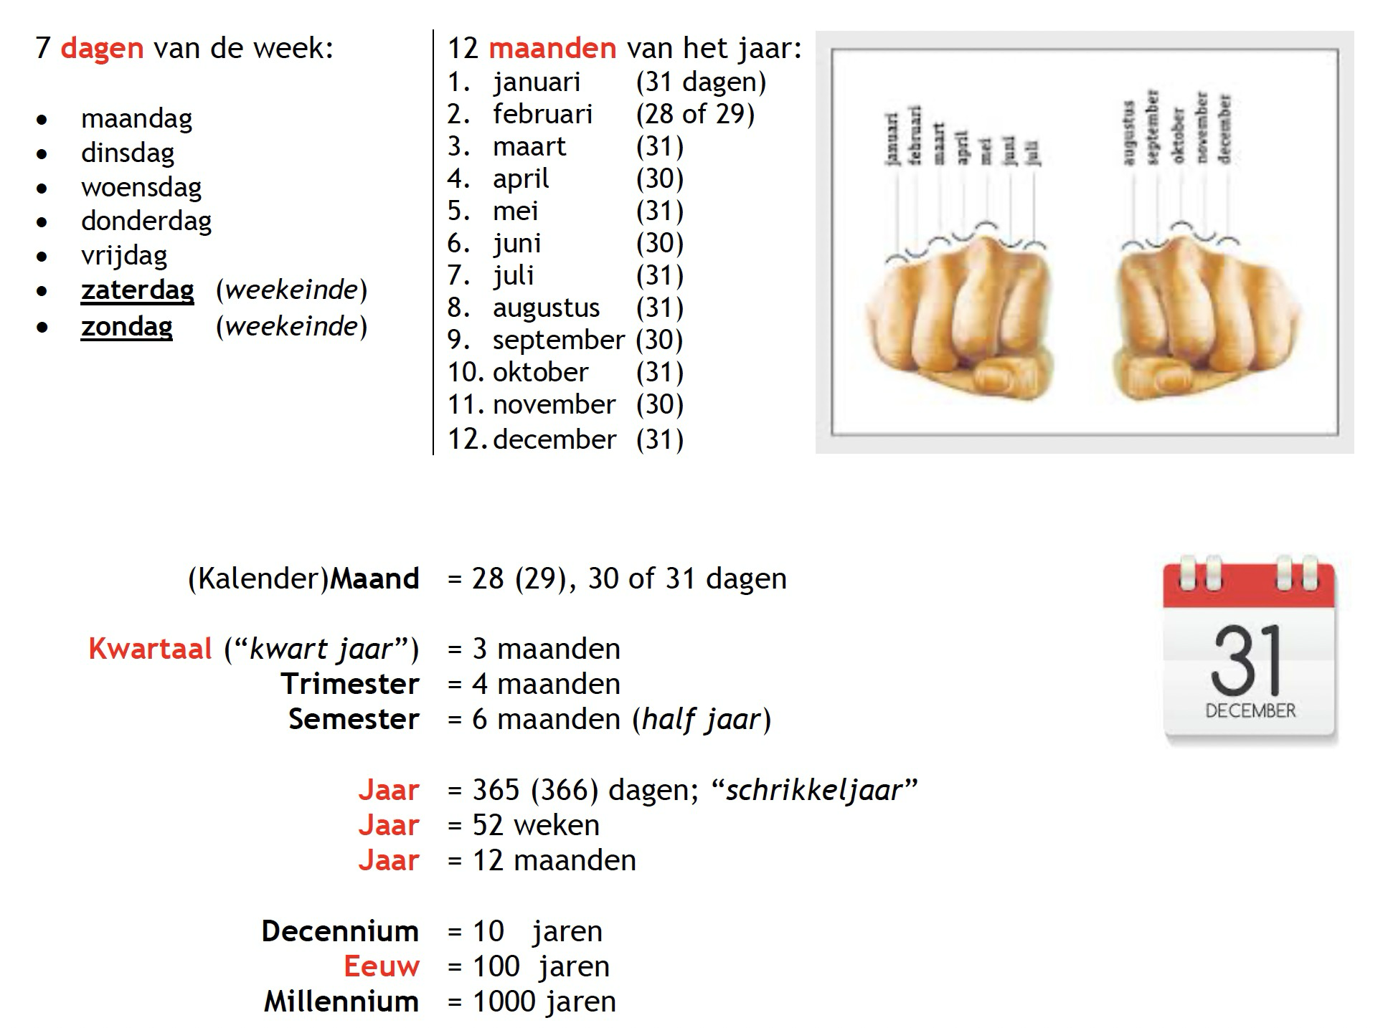

Slide 24
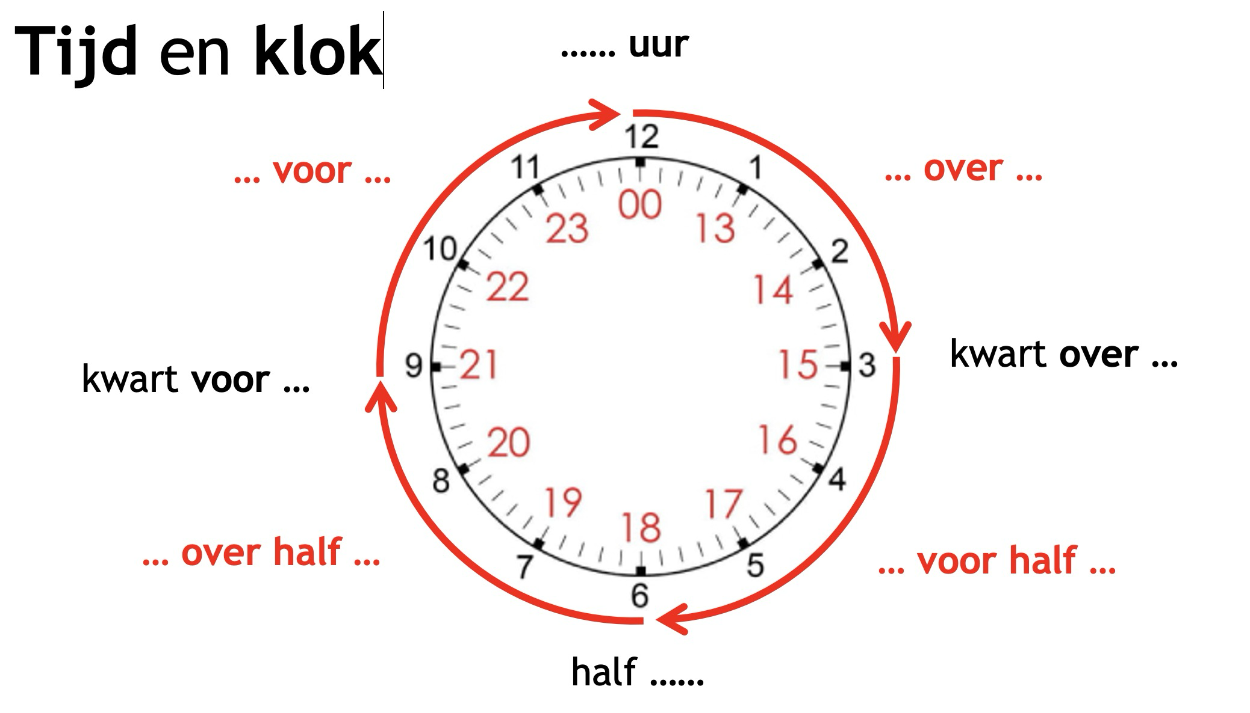

Slide 25
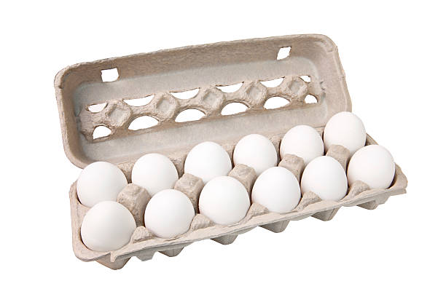
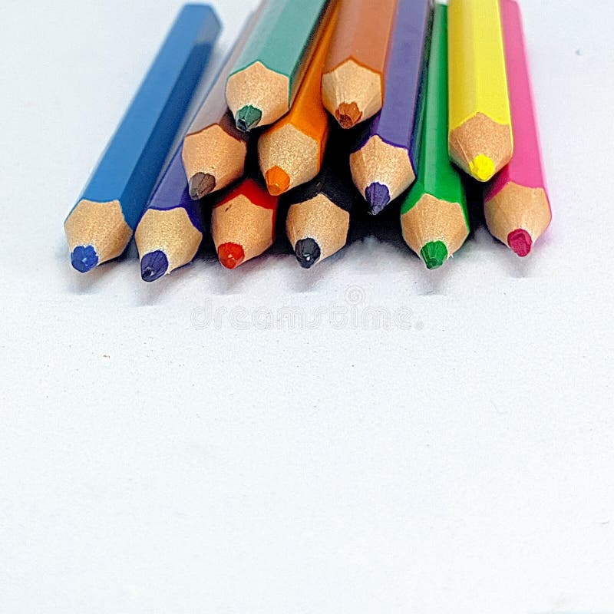
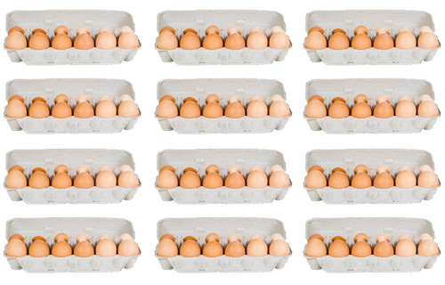
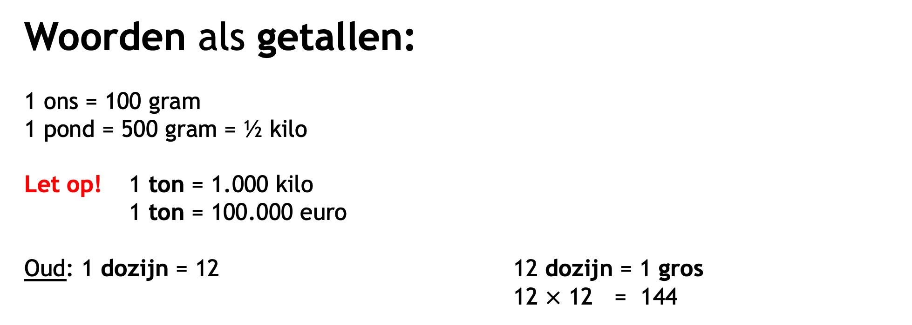
Woorden als getallen:
1 ons = 100 gram
1 pond = 500 gram = ½ kilo
Let op! 1 ton = 1.000 kilo
1 ton = 100.000 euro
Oud: 1 dozijn = 12 12 dozijn = 1 gros
12 $×$ 12 = 144

Slide 26
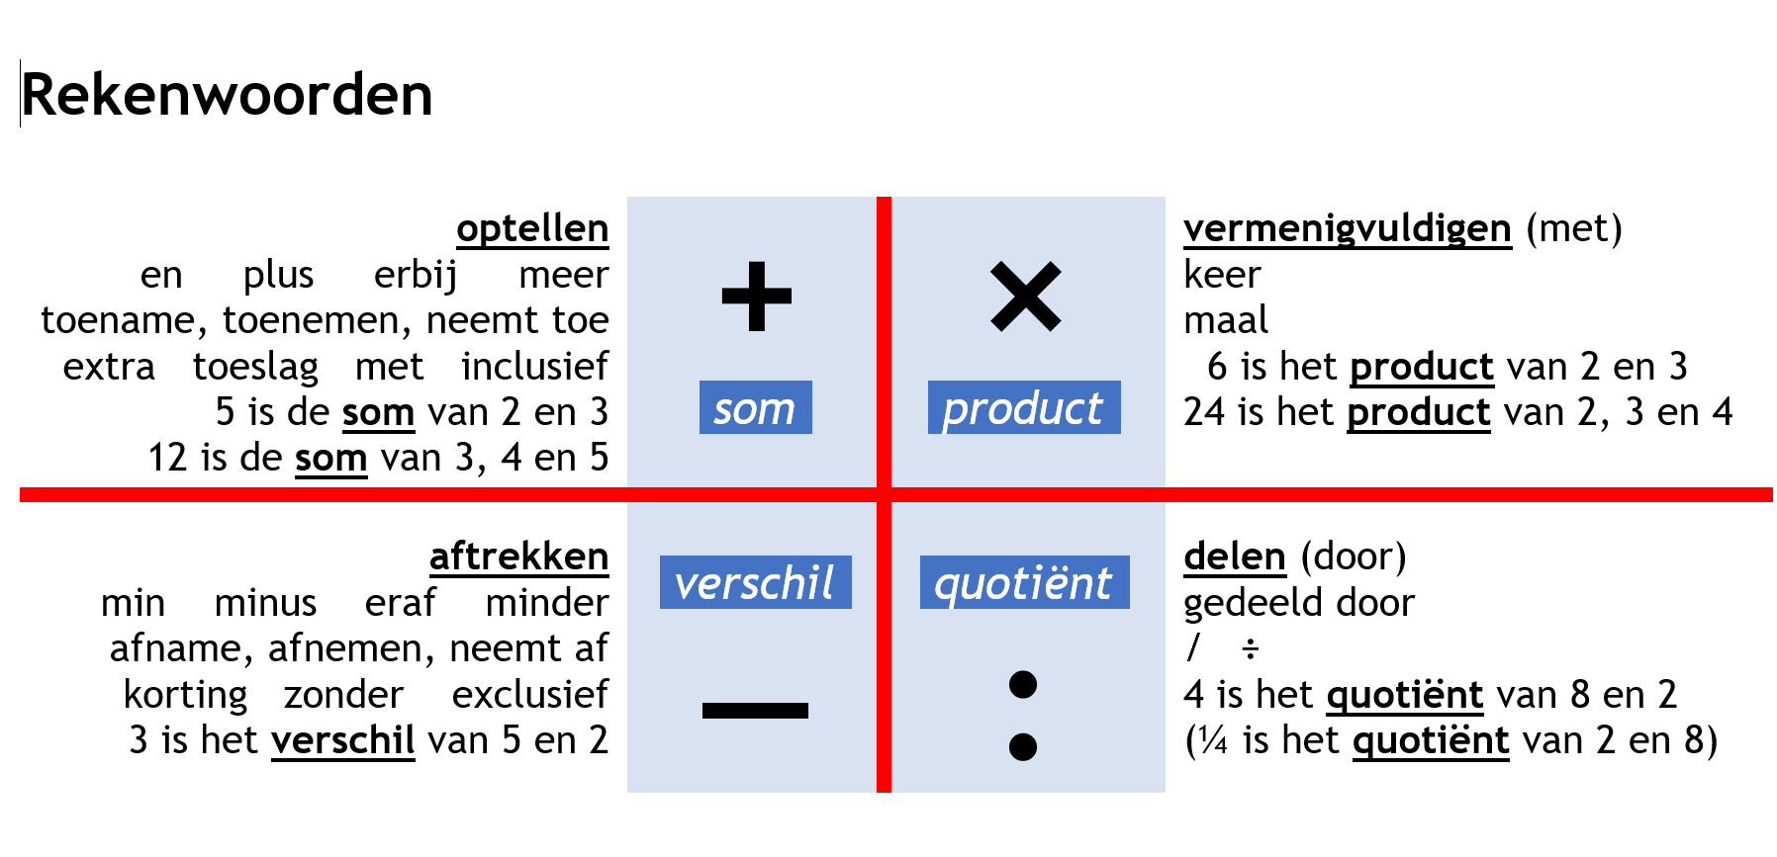

Slide 27
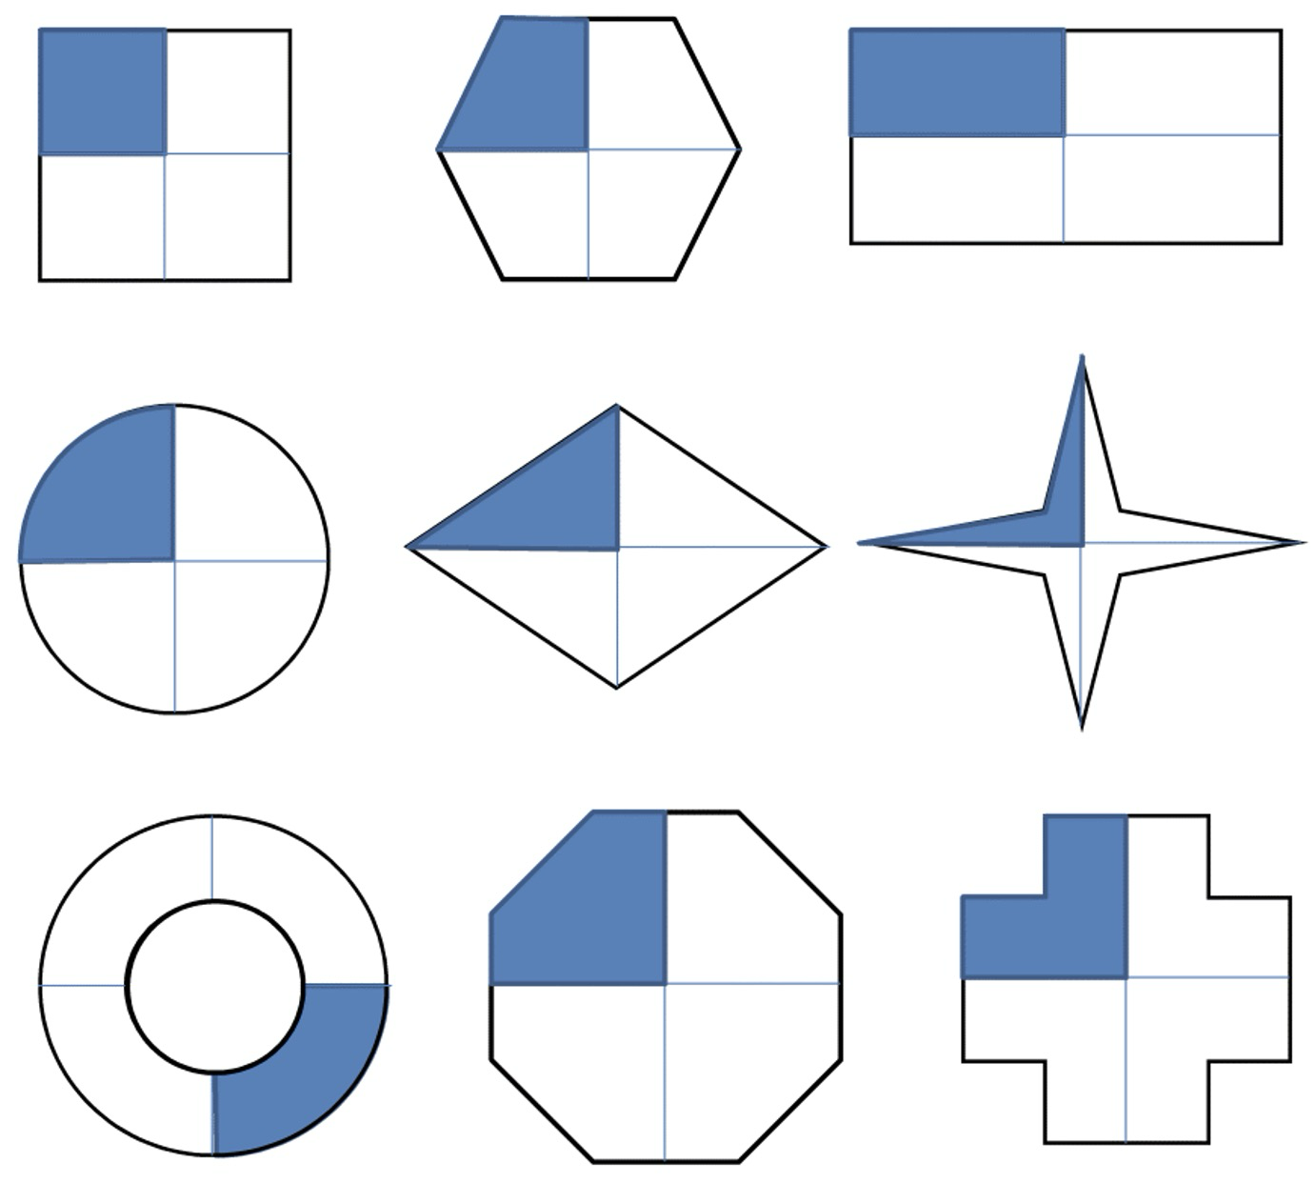

$$\frac{1}{4}$$
breuk
1:4
(staart)deling
4 1,000 0,25
8
20
20
0
1 van 4
deel
0,25
25%
kommagetal
%-getal

Slide 28






2 van de 6 zijn blauw:
= twee-zesde deel
= $\frac{2}{6}$ (= $\frac{1}{3}$)
deel = breuk
$$\frac{2}{6} \frac{∇ "teller"}{∇ "noemer"}$$
$$3\frac{2}{6}$$

$$"helen"$$
5 van de 6 zijn rood:
= vijf-zesde deel
= $\frac{5}{6}$

Slide 29














$$0=\frac{0}{10}$$
$$\frac{1}{10}$$
$$\frac{2}{10}$$
$$\frac{3}{10}$$
$$\frac{4}{10}$$
$$\frac{5}{10}$$
$$\frac{6}{10}$$
$$\frac{7}{10}$$
$$\frac{8}{10}$$
$$\frac{9}{10}$$
$$\frac{10}{10}=1$$
0
0,1
0,2
0,3
0,4
0,5
0,6
0,7
0,8
0,9
1

Slide 30










“Breuken” en “Helen”
$$4\frac{2}{3} =\frac{…}{3}=$$
$$=\frac{12+2}{3}=\frac{14}{3}$$
$$4 ×3=12 2$$
$$2\frac{3}{7} =\frac{…}{7}=$$
$$=\frac{14+3}{7}=\frac{17}{7}$$
$$2×7=14 3$$

Slide 31






Breuken
+ optellen
$$\frac{1}{5} + \frac{3}{5} = \frac{4}{5}$$
Breuken
⎼ aftrekken
$$\frac{6}{7} − \frac{2}{7} = \frac{4}{7}$$

Slide 32


Assenstelsel
Coördinaten: ( x , y )
$( 0 , 0 )$is de oorsprong
 x-as horizontaal
□ y-as verticaal
(Vergeet de haakjes niet)
Bij kommagetallen:
( 4,5 ; 5 ) niet: ( 4,5 , 5)

Slide 33


8 x 8 = 64

Slide 34
ReWi = Rekenen/Wiskunde
Docent: meneer Joep (ROOJ) Lokaal 15
Vaste plaats in het lokaal
Jas aan de kapstok beneden
Telefoon (stil!) in telefoontas
Ga vóór de les naar de WC
Oud papier in papierbak
Elke les meenemen naar school: boek, gum en potlood
Blijf zitten tot de bel (10:00, 11:35, 13:25, 15:00 uur)
Stoel aanschuiven

Slide 35
ReWi = Rekenen/Wiskunde
Rekenen: met potlood en gum
zonder rekenmachine/telefoon
Schrijf duidelijk
Pagina klaar? Controleer! ✔︎
Spreek/vraag in het Nederlands

Slide 36
Welke taal?
NL Welke taal ken je het beste?
Ukr. Яку мову ти знаєш найкраще?
Eng. Which language do you know best?
ما هي اللغة التي تعرفها بشكل أفضل؟ Arab.
Turks En iyi hangi dili biliyorsun?
Tigrinya ኣየናይ ቋንቋ ኢኻ ዝያዳ ትፈልጥ?

Slide 37
Foto voor school?
NL Mag ik een foto van je maken?
Ukr. Можна тебе сфотографувати?
Eng. Can I make a picture of you?
هل يمكنني التقاط صورة لك؟ Arab.
Turks Fotoğrafınızı çekebilir miyim?
Koerd. Ez dikarim wêneyekî te bigirim?
Tigrinya ፎቶ ክስእልኪ ይኽእል ድየ?

Slide 38

…2 …4 …6 …8 …0 :2✅
…1 …3 …5 …7 …9 :2
Even
ONeven
Even of ONeven ?
12 191 84 783 16 0 8841 93 47
51 17 365378 461 0,58 1363 $\frac{3}{4}$ 565
:2✅ $\frac{14}{20}=\frac{7}{10} \frac{18}{24}=\frac{9}{12}$ $\frac{40}{62}=\frac{20}{31}$

Slide 39


Slide 40



1% = $\frac{1}{100}=$ × 0,01
Procenten %
600% = × 6
200% = × 2
140% = × 1,4
100% = Alles × 1
50% = $\frac{50}{100}=\frac{1}{2}=$ × 0,50 : 2
25% = $\frac{25}{100}=\frac{1}{4}=$ × 0,25 : 4
20% = $\frac{20}{100}=\frac{1}{5}=$ × 0,20 : 5
12$\frac{1}{2}$% = $\frac{125}{1000}=\frac{1}{8}=$ × 0,125 : 8
10% = $\frac{10}{100}=\frac{1}{10}=$ × 0,10 : 10
5% = $\frac{5}{100}=\frac{1}{20}=$ × 0,05 : 20
2% = $\frac{2}{100}=\frac{1}{50}=$ × 0,02 : 50
6% = $\frac{6}{100}=$ × 0,06
6% van 200 = 200 × 0,06 = 12
= 0,06 × 200 = 12
100% van 4,9 = alles van 4,9 = 4,9

Slide 41

Delen : $÷$
12 : 3 = 4 $↔$ 4 × 3 = 12
12 : 4 = 3 $↔$ 3 × 4 = 12
12 : 3 = 4
“12 delen door 3 is 4”
Hoe vaak past 3 in 12 ?
Precies 4 keer

Slide 42




40 : 5 = ………
40 delen door 5 =
42 : 5 = 8 (rest 2)
= 8 + $\frac{2}{5}=8\frac{2}{5}$
= 8 + $\frac{4}{10}=8\frac{4}{10}$
= 8,4
Hoe vaak
past 5 in 40?
1 × 5 = 5
2 × 5 = 10
3 × 5 = 15
4 × 5 = 20
5 × 5 = 25
6 × 5 = 30
7 × 5 = 35
8 × 5 = 40 ←
9 × 5 = 45
10 × 5 = 50
40 snoepjes, 5 personen
Hoeveel krijgt iedereen?
1 × 5 = 5
2 × 5 = 10
3 × 5 = 15
4 × 5 = 20
5 × 5 = 25
6 × 5 = 30
7 × 5 = 35
8 × 5 = 40 ←
9 × 5 = 45
10 × 5 = 50
(Staart)deling:

Slide 43





ReWi = Rekenen/wiskunde:
kom op tijd in de klas
vaste plaats
NIET: telefoon, jas, eten
PAK: je boek, schrift, potlood, gum
maak (moeilijke) sommen; nooit “klaar”
schrijf D U I D E L I J K 1 2 3 4 5 6 7 8 9 0
blijf zitten tot de bel gaat
Tijd? papier in papierbak, stoel aanschuiven
Les 1: 8:45 – 10:00 uur
Les 2: 10:20 – 11:35 uur
Les 3: 12:10 – 13:25 uur
Les 4: 13:45 – 15:00 uur
A4 (groot)

Slide 44
$$\frac{1}{4}$$
breuk
1:4
(staart)deling
1 van 4
deel
0,25
25%
kommagetal
%-getal

Slide 45


% | : | × | ×
100% | :1 | ×1 | ×1
75% | :$\frac{4}{3}$ | $$×\frac{3}{4}$$ | ×0,75
50% | :2 | $$×\frac{1}{2}$$ | ×0,5
33$\frac{1}{3}$% | :3 | $$×\frac{1}{3}$$ | ×0,33…
25% | :4 | $$×\frac{1}{4}$$ | ×0,25
20% | :5 | $$×\frac{1}{5}$$ | ×0,2
12$\frac{1}{2}$% | :8 | $$×\frac{1}{8}$$ | ×0,125
10% | :10 | $$×\frac{1}{10}$$ | ×0,1
5% | :20 | $$×\frac{1}{20}$$ | ×0,05
1% | :100 | $$×\frac{1}{100}$$ | ×0,01
¼ = $\frac{1}{4}$ = 1:4
breuk
komma-
getal
%getal
0,25
25%

Slide 46



% | : | × | ×
100% | :1 | ×1 | ×1
75% | :$\frac{4}{3}$ | $$×\frac{3}{4}$$ | ×0,75
50% | :2 | $$×\frac{1}{2}$$ | ×0,5
33$\frac{1}{3}$% | :3 | $$×\frac{1}{3}$$ | ×0,33…
25% | :4 | $$×\frac{1}{4}$$ | ×0,25
20% | :5 | $$×\frac{1}{5}$$ | ×0,2
12$\frac{1}{2}$% | :8 | $$×\frac{1}{8}$$ | ×0,125
10% | :10 | $$×\frac{1}{10}$$ | ×0,1
5% | :20 | $$×\frac{1}{20}$$ | ×0,05
1% | :100 | $$×\frac{1}{100}$$ | ×0,01
“procent” = “per 100”
25% van 60 = 60 : 4 = 15
5% van 16 = 16 : 20 = 0,8
50% van 38 = 38 : 2 = 19
33$\frac{1}{3}$% van 15 = 15 : 3 = 5
100% van 62 = 62 : 1 = 62
1% van 200 = 200:100 = 2
17% van 200 = 200:100 × 17 = 34

Slide 47







Praat Nederlands
Rekenboek (5 t/m 8):
duidelijk schrijven met potlood
boek naar huis ←→ naar school
maak alle opgaven op een pagina
controleer je antwoorden
Wiskunde-boek
NIET in schrijven!
1 2 3 4 5 6 7 8 9 0
231

Slide 48


Komma-getal = breuk
Schrijf als komma-getal:
$\frac{1}{4}=$
$\frac{2}{5}=\frac{…}{10}=$
$\frac{66}{100}=$
$18\frac{31}{100}=$
$\frac{51}{10}=$
Oefeningen:
Schrijf als breuk:
6,32 =
100,01 =
0,30 =
11 =
0,04 =
12,34 =
0,999 =
8,01 =
Komma-getal | Breuk(en)
0,5 = | $\frac{1}{2}$ $\frac{2}{4}$ $\frac{3}{6}$ $\frac{5}{10}$ $\frac{7}{14}$
0,1 = | $\frac{1}{10}$
15,6 = | 15 $\frac{6}{10}$ 15 $\frac{3}{5}$
1,0 1 = | $\frac{1}{1}$ $\frac{2}{2}$ $\frac{12}{12}$
15,0 15 = | $\frac{15}{1}$ $\frac{30}{2}$
0,017 = | $\frac{17}{1000}$
0,50 = | $$\frac{50}{100}=\frac{5}{10}=\frac{1}{2}$$

Slide 49




Lengte, afstand
Oppervlak(te)
Inhoud, volume
m
(meter)
m²
(vierkante meter)
m³
(kubieke meter; 1000 liter)
km
hm
dam
m
dm
cm
mm
kilo…
hecto…
deca…
deci…
centi…
milli…
1000
100
10
1
0,1
0,01
0,001
km²
hm²
dam²
m²
dm²
cm²
mm²
km³
hm³
dam³
m³
1 dm³
cm³
mm³
:10
×10
:100
×100
:1000
×1000
hl
dal
1 l
dl
cl
ml
:10
×10

Slide 50
Delen “met rest”
2 voorbeelden:
90 : 9 = 10 (rest 0)
39 : 5 = ………
:
:
6 × 5 = 30 30 : 5 = 6
7 × 5 = 35 35 : 5 = 7
8 × 5 = 40 40 : 5 = 8
9 × 5 = 55 45 : 5 = 9
:
:
39 : 5 = 7 (rest 4)
7 × 5 + 4 = 39
87 : 9 = ………
:
:
7 × 9 = 63 63 : 9 = 7
8 × 9 = 72 72 : 9 = 8
9 × 9 = 81 81 : 9 = 9
10 × 9 = 90 90 : 9 = 10
:
:
87 : 9 = 9 (rest 6)
9 × 9 + 6 = 87
← 39 : 5 = …
← 87 : 9 = …

Slide 51
12
3 —
9
+ optellen — aftrekken
2 + 3 = 12 — 3 = 9 .
3 + 2 = 3 — 12 = −9.
(vermenigvuldigen)
× keer, maal : delen door
2 × 3 = 12 : 3 = 4.
3 × 2 = 3 : 12 = ¼ = 0,25
5
3
12 —
−9
6
123 × 45 =
45 × 123
123 45
45 × 123 ×

Slide 52
 |  | Reken-bewerking | Voorbeeld | Resultaat
+ | “plus” | Optellen | 6 + 2 = 8 | 8 is de som
− | “min” | Aftrekken | 6 − 2 = 4 | 4 is het verschil
× | “maal” of “keer” | Vermenigvuldigen | 6 × 2 = 12 | 12 is het product
: | “delen door” | Delen | 6 : 2 = 3 | 3 is het quotiënt

Slide 53
×10 ×100 ×1000 etc…
3 × 10 = 30 3 × 100 = 300 × 1000 = 3000
12 × 10 = 120 12 × 100 = 1200 12 × 1000 = 12000
2,6 × 10 = 26 2,6 × 100 = 260 2,6 × 1000 = 2600
0,014 × 10 = 0,14 0,014 × 100 = 1,4 0,014 × 1000 = 14
:10 :100 :1000 etc…
240 : 10 = 24 1600 : 100 = 16 5000 : 1000 = 5
3800 : 10 = 380 21000 : 100 = 210 70000 : 1000 = 70
41 : 10 = 4,1 42 : 100 = 0,42 43 : 1000 = 0,043
5,4 : 10 = 0,54 5,5 : 100 = 0,055 5,6 : 1000 = 0,0056

Slide 54
Afronden ≈
Getal korter maken, met minder cijfers schrijven
Een “decimaal” is een cijfer achter de komma
(Het getal 12,3456 heeft 4 decimalen)
12,3456 ≈ 12,346 afgerond op 3 decimalen
12,3456 ≈ 12,35 afgerond op 2 decimalen
12,3456 ≈ 12,3 afgerond op 1 decimaal
12,3456 ≈ 12 afgerond op “helen” (0 decimalen)
12,3456 ≈ 10 afgerond 10-tallen
Bijv.: afronden op 2 decimalen: zó schrijven dat er 2 decimalen blijven staan.
Dus: kijk naar de 3e decimaal
Hoog? +1 bij de 2 decimaal
Laag? 2e decimaal blijft (verandert niet)
Afronden doe je 1 maal, aan het eind van de opgave
9
8
7
6
5
4
3
2
1
0
Hoog +1
Laag
12,3456 ≈ 12,35

Slide 55
Afronden ≈
Getal korter maken, met minder cijfers schrijven
Afronden op ……… decimalen; een decimaal is een cijfer NA de komma
9
8
7
6
5
4
3
2
1
0
Hoog +1
Laag =
 | Afgerond op…→ | 2 decimalen | 1 dec. | 0 dec. (=helen)
a | 69,345 | ≈ 69,35 | ≈ 69,3 | ≈ 69
b | 129,95430 | ≈ 129,95 | ≈ 130,0 | ≈ 130
c | 100,027 | ≈ 100,03 | ≈ 100,0 | ≈ 100
d | 100,049 | ≈ 100,05 | ≈ 100,0 | ≈ 100
e | 17,009 | ≈ 17,01 | ≈ 17,0 | ≈ 17
f | 0,05599 | ≈ 0,06 | ≈ 0,1 | ≈ 0
g | 99,654 | ≈ 99,65 | ≈ 99,7 | ≈ 100

Slide 56


Veelvouden, delers en priemgetallen
Veelvouden van
$$7: 7, 14, 21, 28, …$$
$$BREUK: 1\frac{2}{3} = helen\frac{teller}{noemer}$$
Veelvouden van
$$10: 10, 20, 30, 40, …$$
Delers van
$$7: 1, 7$$
Breuken met dezelfde deler
(in teller én noemer) simpeler
$$\frac{14}{35}=\frac{2}{5}$$
Priemgetal
Delers van
$$10: 1, 2, 5, 10$$
Delers van
$$24: 1, 2, 3, 4, 6, 8, 12, 24$$
Priemgetallen:
$$2, 3, 5, 7, 11, 13, 17, 19, 23, 29, 31, 37, …$$
Breuken met een Priemgetal kunnen niet simpeler

Slide 57

Getallen en (tel)woorden
0 nul 100 honderd 1.000 duizend
1 één 107 honderd(en)zeven 15.000 vijftienduizend
2 twee 700 zevenhonderd 15.012 vijftienduizend(en)twaalf
10 tien 719 zevenhonderdnegentien 100.000 honderduizend
11 elf 1.100 elfhonderd; of duizendéénhonderd 1.000.000 éénmiljoen
0,10 één tiende 6,1 zes (en) één tiende
0,40 vier tiende(n) 12,4 twaalf (en) vier tiende(n)
0,40 veertighonderste(n)
0,41 éénenveertighonderdsten
0,01 één honderste Rangtelwoorden 1e eerste
4,009 vier (en) negen duizendsten 2e tweede
6,000.5 zes (en) vijf tienduizendsten 3e derde
10,000.08 tien (en) acht honderdduizendsten 4e vierde
Makkelijker te lezen: 1000123,567007 = 1.000.123,567.007
Breuken:
$\frac{3}{8}$ drie achtste
$1\frac{3}{8}$ één drie achtste
$\frac{6}{7}$ zes zevende

Slide 58



















$$\frac{1}{5} + \frac{2}{5}$$
$$\frac{2}{3} + \frac{1}{4}$$
$$\frac{4}{5} + \frac{1}{7}$$
$$\frac{5}{6} − \frac{1}{3}$$
$$\frac{2}{3}$$
$$\frac{4}{6}$$
$$\frac{6}{9}$$
$$\frac{8}{12}$$
$$\frac{10}{15}$$
$$\frac{12}{18}$$
$$\frac{14}{21}$$
$$…$$
$$\frac{4}{5}$$
$$\frac{8}{10}$$
$$\frac{12}{15}$$
$$\frac{16}{20}$$
$$\frac{5}{25}$$
$$\frac{24}{30}$$
$$\frac{28}{35}$$
$$…$$
$$\frac{1}{3}$$
$$\frac{2}{6}$$
$$\frac{4}{12}$$
$$\frac{6}{18}$$
…
$$=\frac{3}{5}$$
$$\frac{1}{4}$$
$$\frac{2}{8}$$
$$\frac{3}{12}$$
$$\frac{4}{16}$$
$$\frac{5}{20}$$
$$\frac{6}{24}$$
$$\frac{7}{28}$$
…
$$\frac{5}{6}$$
$$\frac{10}{12}$$
$$\frac{15}{18}$$
…
$$=\frac{3}{6}$$
$$\frac{1}{7}$$
$$\frac{2}{14}$$
$$\frac{3}{21}$$
$$\frac{4}{28}$$
$$\frac{5}{35}$$
…
$$=\frac{1}{2}$$
$$=\frac{11}{12}$$
$$\frac{6}{7} — \frac{2}{7}$$
$$=\frac{6}{12}$$
$$=\frac{9}{18}$$
$$=\frac{4}{7}$$
$$=\frac{33}{35}$$

Slide 59
×10 :10
3 × 10 = 30 30 : 10 = 3
12 × 10 = 120 120 : 10 = 12
2,6 × 10 = 26, 26 : 10 = 2,6 (26 = 26,0000)
0,014 × 10 = 0,14 0,14 : 10 = 0,014 (000,14 = 0,14)
8880
8880
,
◆
,
,
◆
,

Slide 60

11 |  | 12
1  11 = | 11 | 1  12 = | 12
2  11 = | 22 | 2  12 = | 24
3  11 = | 33 | 3  12 = | 36
4  11 = | 44 | 4  12 = | 48
5  11 = | 55 | 5  12 = | 60
6  11 = | 66 | 6  12 = | 72
7  11 = | 77 | 7  12 = | 84
8  11 = | 88 | 8  12 = | 96
9  11 = | 99 | 9  12 = | 108
10  11 = | 110 | 10  12 = | 120
11  11 = | 121 | 11  12 = | 132
12  11 = | 132 | 12  12 = | 144

Slide 61
×100 :100
3 × 100 = 300 300 : 100 = 3
12 × 100 = 1200 1200 : 100 = 12
2,6 × 100 = 260, 260 : 100 = 2,6 (260 = 260,00000)
0,014 × 100 = 1,4 1,4 : 100 = 0,014
88800
88800
,
❖
,
,
❖
,

Slide 62
×1000 :1000
3 × 1000 = 3000 3000 : 1000 = 3
12 × 1000 = 12000 12000 : 1000 = 12
2,6 × 1000 = 2600, 2600 : 1000 = 2,6
0,014 × 1000 = 14 14 : 1000 = 0,014
888000
888000
,
⬥
,
,
⬥
,

Slide 63




Delen met een staartdeling
3 /42 \ 14
-3
12
-12
0
Voorbeeld: 42 : 3 = 14
Hoeveel keer past 3 in 42 ?
Of: 42 snoepjes verdelen over 3 personen
$$=183\frac{3}{25}$$

Slide 64


Soorten hoeken:
scherpe hoek: 0˚ - 90˚
rechte hoek: 90˚
stompe hoek: 90˚ - 180˚
gestrekte hoek: 180˚
volle hoek: 360˚
23º

Slide 65





Breuken optellen (+):
$\frac{1}{5}+\frac{1}{5}=\frac{1+1}{5}=\frac{2}{5}$ $\frac{2}{6}+\frac{1}{6}=\frac{3}{6}=\frac{1}{2}$ $\frac{2}{7}+\frac{6}{7}=\frac{8}{7}=1\frac{1}{7}$
$\frac{1}{2}+\frac{1}{4}=\frac{2}{4}+ \frac{1}{4}=\frac{3}{4}$ $\frac{1}{2}+\frac{1}{3}=\frac{3}{6}+ \frac{2}{6}=\frac{5}{6}$
$\frac{2}{4}+\frac{1}{5}=\frac{10}{20}+ \frac{4}{20}=\frac{14}{20}=\frac{7}{10}$ $\frac{2}{3}+\frac{3}{4}=\frac{}{}+ \frac{}{}=\frac{}{}$
$$×5$$
$$×4$$
$$×5$$
$$×4$$

Slide 66









$$\frac{2}{7} + \frac{3}{7} = \frac{2+3}{7} + \frac{5}{7}$$
$\frac{2}{3} + \frac{4}{5} = \frac{…}{15} + \frac{…}{15}=\frac{10}{15}+\frac{12}{15}=\frac{22}{15}$ $=1\frac{7}{15}$
+ —
$$\frac{2}{3} − \frac{1}{6} = \frac{4}{6} − \frac{1}{6} =\frac{3}{6}=\frac{1}{2}$$
$$\left[ \frac{2}{3} − \frac{1}{6} = \frac{12}{18} − \frac{3}{18} = \frac{12−3}{18} = \frac{9}{18} = \frac{1}{2} \right]$$
×
$$\frac{2}{3} × \frac{4}{5} = \frac{2×4}{3×5}= \frac{8}{15}$$
$$\left(4=\frac{4}{1}\right)$$
$$\frac{2}{3} × 4 =\frac{2}{3} ×\frac{4}{1}= \frac{2×4}{3×1}= \frac{8}{3}=2\frac{2}{3}$$
$$\frac{2}{3} : \frac{4}{5} = \frac{2}{3} × \frac{5}{4} = \frac{2×5}{3×4}= \frac{10}{12} =\frac{5}{6}$$
$$: \frac{a}{b} = × \frac{b}{a}$$
:
$$\frac{2}{3} : 4=\frac{2}{3} : \frac{4}{1}= \frac{2}{3} × \frac{1}{4} = \frac{2×1}{3×4}= \frac{2}{12} = \frac{1}{6}$$

Slide 67



Oppervlakte van basis-vormen
m×m = m^{2 “}vierkante meter”
Inhoud van basis-lichamen
m×m×m = m^{3 “}kubieke meter”
vierkant
Opp. = lengte × lengte
kubus
balk
Inh. = lengte × breedte × hoogte
rechthoek
diameter
Opp. =lengte × breedte
cilinder
Inh. = $π$ × straal × straal × hoogte
($π$≈ 3,14)
(straal = diameter : 2)
Diameter = 2 × straal
hoogte
driehoek
hoogte
Opp. = basis × hoogte : 2
basis
hoogte
hoogte
diameter
cirkel
Inh. = opp. grondvlak × hoogte
Opp. = $π$ × straal × straal
($π$≈ 3,14)
(straal = diameter : 2)
(Diameter = 2 × straal)
prisma
straal
hoogte

Slide 68


+ | PLUS optellen, totaal, bij elkaar, samen | a + b is SOM
— | MIN aftrekken, minder, korting | a — b is VERSCHIL
× | KEER of MAAL vermenigvuldigen, tafels | a × b is PRODUCT (a en b zijn factor)
: | GEDEELD door delen, (gelijk) verdelen | a : b is QUOTIËNT
$$1\frac{3}{4}$$ | BREUK (helen + breuk) | $$(helen)\frac{teller}{noemer}$$
≈ | AFRONDEN (decimalen, cijfers achter de komma) | 12,545 ≈ 12,55 ≈ 12,6 12,545 ≈ 12,5 12,545 ≈ 13
Even: …0 …2 4, 6, 8 10, 12, …
ONeven: 1, 3, 5, 7, 9, 11, …
Links— +Rechts
Horizontaal
(Wind)richtingen:
verticaal

Slide 69


$$6+10 :2=6+5=11$$
$$\left(6+10\right) :2=16 :2=8$$
$$8+4 −2×6 :\left(14 :7\right)=$$
$$8+4 −2×6 :2=$$
$$8+4 −12 :2=$$
$$8+4 −6=$$
$$12−6=$$
Wat doe je éérst?
$\left(…\right) haakjes$
${machten (3}^{2}) en wortels (\sqrt{9})$
$× en :van links naar rechts$
$+ en —van links naar rechts$

Slide 70


Rekenen met schaal
1 : 250.000 betekent
1 cm op de kaart = 250.000 cm echt
250.000 cm =
2.500 m =
2½ km

Slide 71


Slide 72


















$$0=\frac{0}{6}$$
$$\frac{1}{6}$$
$$\frac{2}{6}$$
$$\frac{3}{6}$$
$$\frac{4}{6}$$
$$\frac{5}{6}$$
$$\frac{6}{6}=1$$
$$0=\frac{0}{8}$$
$$\frac{1}{8}$$
$$\frac{2}{8}$$
$$\frac{3}{8}$$
$$\frac{4}{8}$$
$$\frac{5}{8}$$
$$\frac{6}{8}$$
$$\frac{7}{8}$$
$$\frac{8}{8}=1$$

Slide 73



Breuken
☓ vermenigvuldigen
$$\frac{2}{5} × \frac{3}{6} = \frac{2×3}{5×6} = \frac{6}{30} = \frac{1}{5}$$
$$\frac{3}{8} × \frac{1}{7} = \frac{3×1}{8×7} = \frac{3}{56}$$
Breuken
: delen
$$\frac{2}{3} :\frac{6}{7} =\frac{2}{3} × \frac{7}{6}= \frac{2×7}{3×6} = \frac{14}{18}=\frac{7}{9}$$

Slide 74






$$\frac{1}{4}=\frac{2}{8}=\frac{3}{12}=…$$
25%
20%
0,2
$$\frac{25}{100}$$
0,25
$$\frac{20}{100}$$
$$\frac{1}{5}=\frac{2}{10}=\frac{3}{15}= …$$
$$\frac{25}{100}=\frac{1}{4}=0,25=25\%$$
$$\frac{20}{100}=\frac{2}{10}=\frac{1}{5}=0,2=20\%$$

Slide 75


Slide 76

Lengte, afstand,
Oppervlak(te)
Inhoud, volume
m
(meter)
m²
(vierkante meter)
m³
(kubieke meter; 1000 liter)

Slide 77

2
3
4
5
6
7
8
9
10

Slide 78
Hoe word je goed in rekenen?
(en later in wiskunde)
schrijf DUIDELIJK
ken alle tafels 2×2 … 10×10
schat en controleer het anwoord
gebruik potlood en papier
moeilijk? maak de som makkelijker…
Як ти стаєш добре з математикою?
(і пізніше в математиці)
пишіть ЧІТКО
знати всі таблиці 2×2 … 10×10
оцініть і перевірте відповідь
використовувати олівець і папір
важко? зробити суму легше...
Yak ty stayesh dobre z
matematykoyu? (i piznishe v matematytsi)
How do you get good
at calculations?
(and later in math)
write CLEARLY
know all multiplication tables 2×2 … 10×10
estimate and check the answer
use pencil and paper
difficult? make it easier…

Slide 79
5 42 8 rest 2
−40
2

Slide 80


Slide 81



Metrieke stelsel
$×$1 000 000 000
$×$1 000 000
$×$1000
$×$100
$×$10
G… Giga
M… Mega… (bijv.: MegaByte)
k… kilo…
h… hecto…
da… deca…
d… deci…
c… centi…
m… milli…
….l = …liter
…g = …gram
…m = …meter
…m² = vierkante …meter
…m³ = kubieke …meter
$:\text{1}$ $×$1
$:\text{10}$ $×$0,1
$:\text{1}\text{0}\text{0}$ $×$0,01
$:\text{1}\text{00}\text{0}$ $×$0,001
Let op!
M… $≠$ m… $≠$ m
Mega…. milli…. meter

